Slide 1
ОБЩЕРОССИЙСКОГО ПРОФСОЮЗА РАБОТНИКОВ АВТОМОБИЛЬНОГО ТРАНСПОРТА И ДОРОЖНОГО ХОЗЯЙСТВА
VIII СЪЕЗД
25 мая 2021 года
г.Москва

Slide 2
VIII СЪЕЗД ОБЩЕРОССИЙСКОГО ПРОФСОЮЗА РАБОТНИКОВ АВТОМОБИЛЬНОГО ТРАНСПОРТА И ДОРОЖНОГО ХОЗЯЙСТВА
25 мая 2021 года
г.Москва

Slide 3
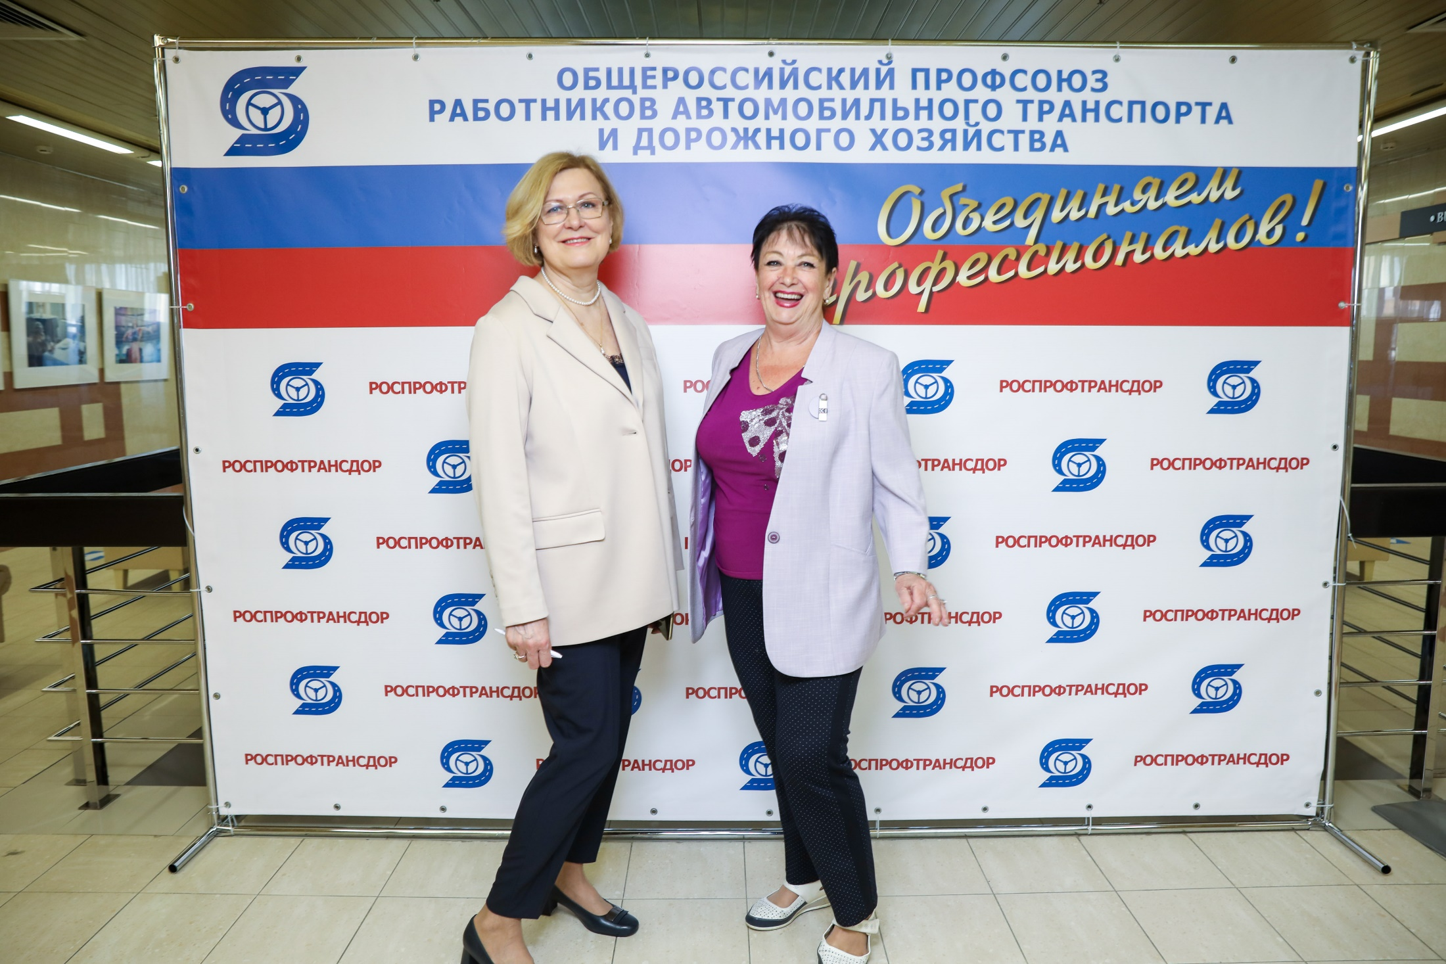
VIII СЪЕЗД ОБЩЕРОССИЙСКОГО ПРОФСОЮЗА РАБОТНИКОВ АВТОМОБИЛЬНОГО ТРАНСПОРТА И ДОРОЖНОГО ХОЗЯЙСТВА
25 мая 2021 года
г.Москва

Slide 4
VIII СЪЕЗД ОБЩЕРОССИЙСКОГО ПРОФСОЮЗА РАБОТНИКОВ АВТОМОБИЛЬНОГО ТРАНСПОРТА И ДОРОЖНОГО ХОЗЯЙСТВА
25 мая 2021 года
г.Москва

Slide 5
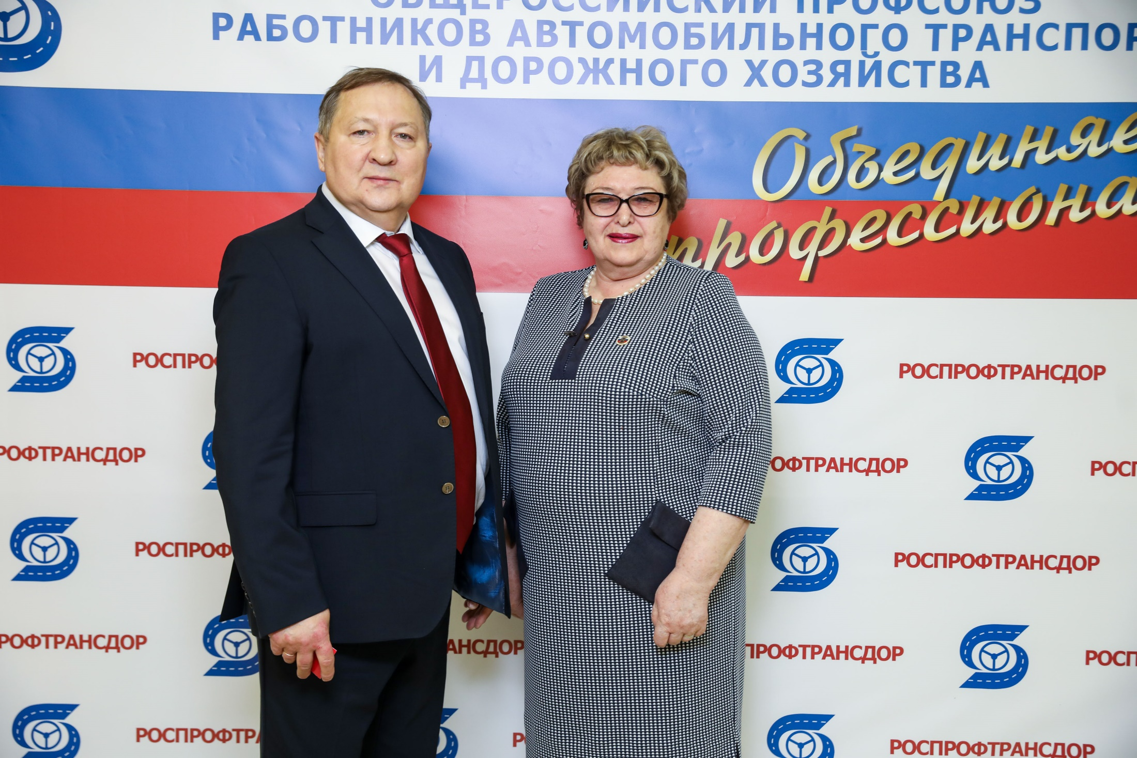
VIII СЪЕЗД ОБЩЕРОССИЙСКОГО ПРОФСОЮЗА РАБОТНИКОВ АВТОМОБИЛЬНОГО ТРАНСПОРТА И ДОРОЖНОГО ХОЗЯЙСТВА
25 мая 2021 года
г.Москва

Slide 6
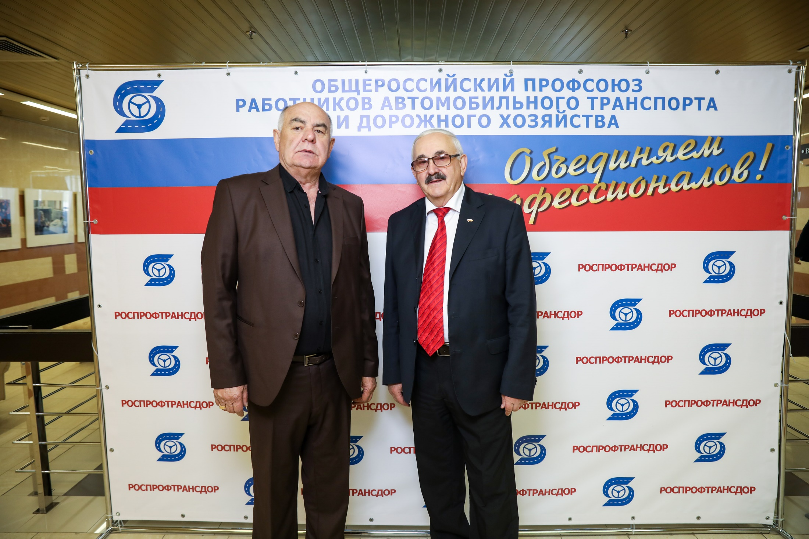
VIII СЪЕЗД ОБЩЕРОССИЙСКОГО ПРОФСОЮЗА РАБОТНИКОВ АВТОМОБИЛЬНОГО ТРАНСПОРТА И ДОРОЖНОГО ХОЗЯЙСТВА
25 мая 2021 года
г.Москва

Slide 7
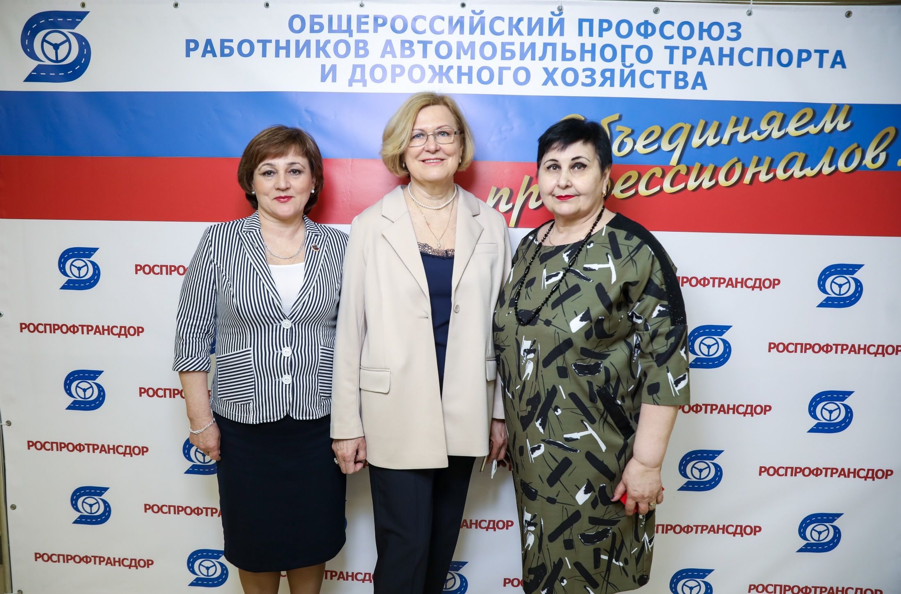
VIII СЪЕЗД ОБЩЕРОССИЙСКОГО ПРОФСОЮЗА РАБОТНИКОВ АВТОМОБИЛЬНОГО ТРАНСПОРТА И ДОРОЖНОГО ХОЗЯЙСТВА
25 мая 2021 года
г.Москва

Slide 8
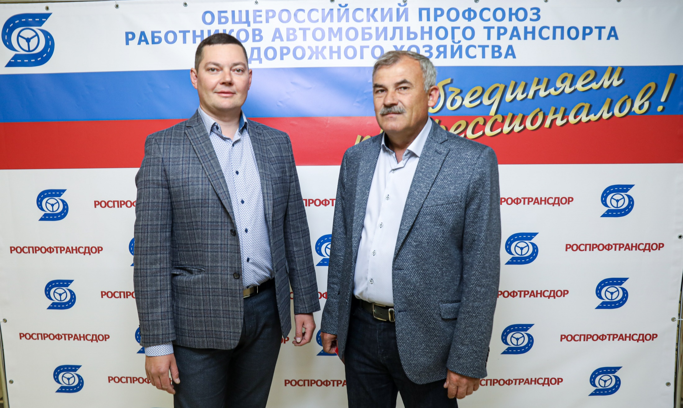
VIII СЪЕЗД ОБЩЕРОССИЙСКОГО ПРОФСОЮЗА РАБОТНИКОВ АВТОМОБИЛЬНОГО ТРАНСПОРТА И ДОРОЖНОГО ХОЗЯЙСТВА
25 мая 2021 года
г.Москва

Slide 9
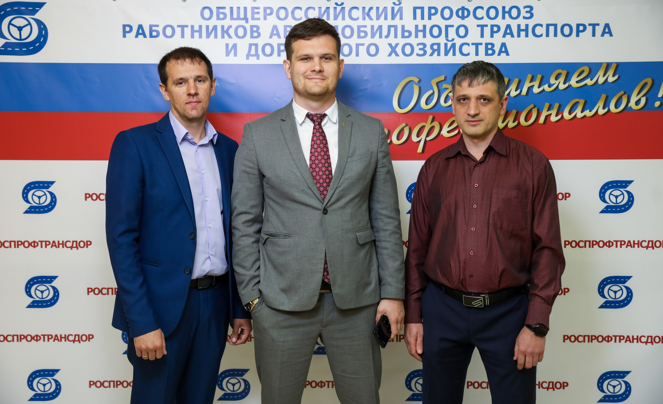
VIII СЪЕЗД ОБЩЕРОССИЙСКОГО ПРОФСОЮЗА РАБОТНИКОВ АВТОМОБИЛЬНОГО ТРАНСПОРТА И ДОРОЖНОГО ХОЗЯЙСТВА
25 мая 2021 года
г.Москва

Slide 10
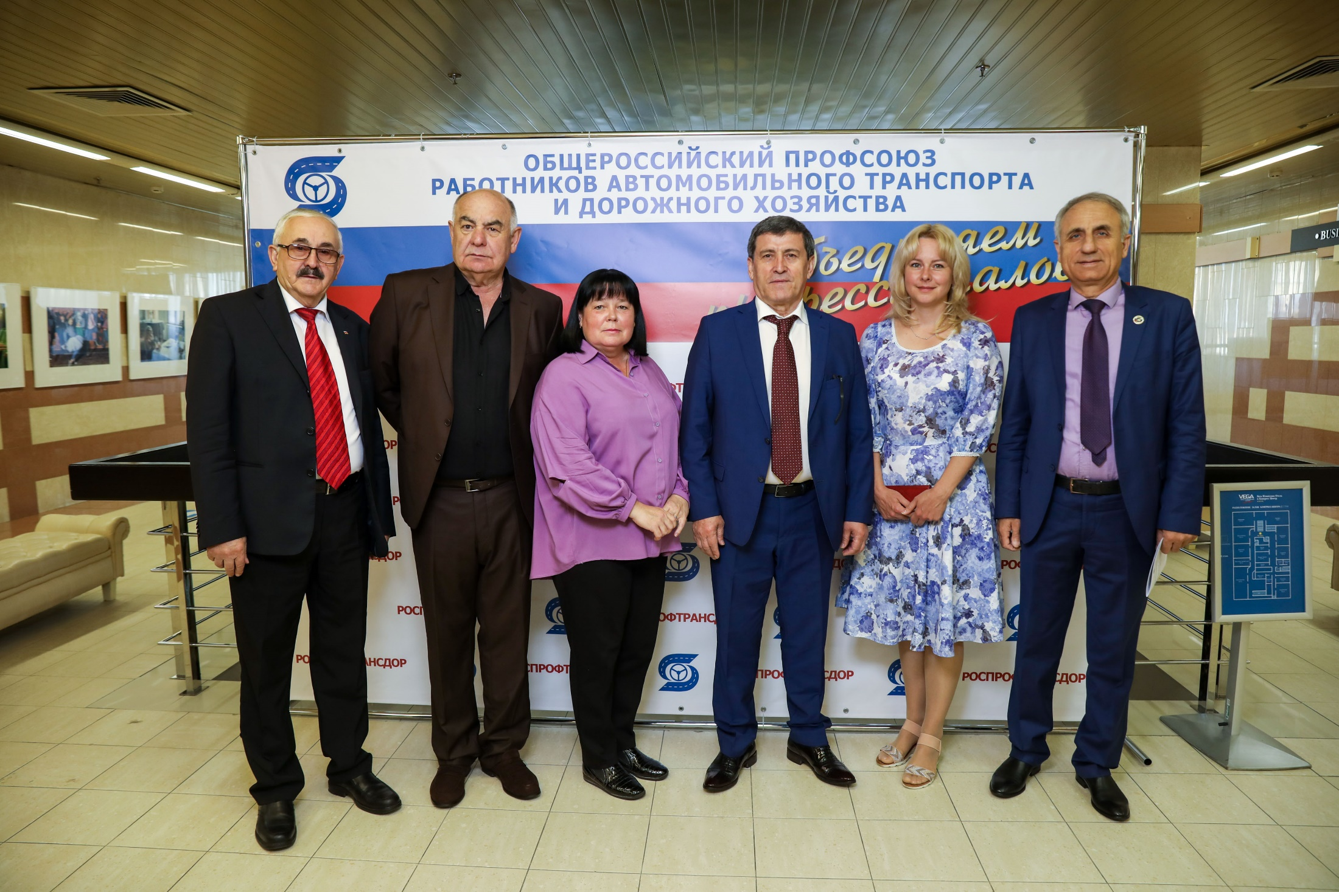
VIII СЪЕЗД ОБЩЕРОССИЙСКОГО ПРОФСОЮЗА РАБОТНИКОВ АВТОМОБИЛЬНОГО ТРАНСПОРТА И ДОРОЖНОГО ХОЗЯЙСТВА
25 мая 2021 года
г.Москва

Slide 11
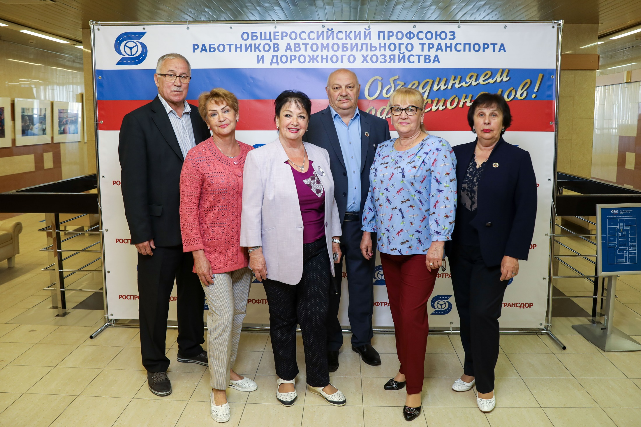
VIII СЪЕЗД ОБЩЕРОССИЙСКОГО ПРОФСОЮЗА РАБОТНИКОВ АВТОМОБИЛЬНОГО ТРАНСПОРТА И ДОРОЖНОГО ХОЗЯЙСТВА
25 мая 2021 года
г.Москва

Slide 12
VIII СЪЕЗД ОБЩЕРОССИЙСКОГО ПРОФСОЮЗА РАБОТНИКОВ АВТОМОБИЛЬНОГО ТРАНСПОРТА И ДОРОЖНОГО ХОЗЯЙСТВА
25 мая 2021 года
г.Москва

Slide 13
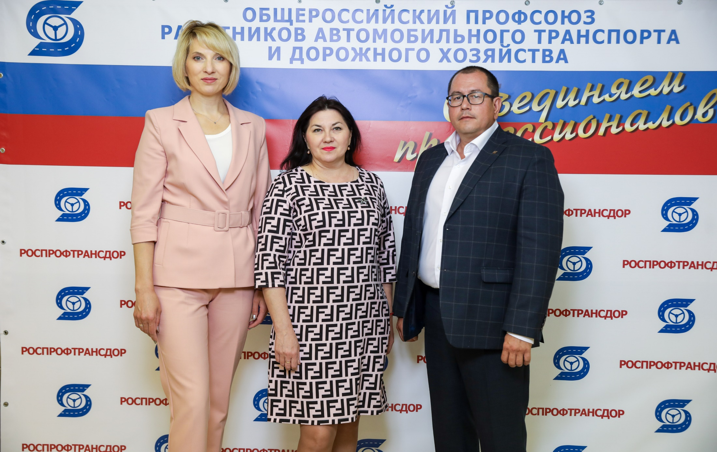
VIII СЪЕЗД ОБЩЕРОССИЙСКОГО ПРОФСОЮЗА РАБОТНИКОВ АВТОМОБИЛЬНОГО ТРАНСПОРТА И ДОРОЖНОГО ХОЗЯЙСТВА
25 мая 2021 года
г.Москва

Slide 14
VIII СЪЕЗД ОБЩЕРОССИЙСКОГО ПРОФСОЮЗА РАБОТНИКОВ АВТОМОБИЛЬНОГО ТРАНСПОРТА И ДОРОЖНОГО ХОЗЯЙСТВА
25 мая 2021 года
г.Москва

Slide 15
VIII СЪЕЗД ОБЩЕРОССИЙСКОГО ПРОФСОЮЗА РАБОТНИКОВ АВТОМОБИЛЬНОГО ТРАНСПОРТА И ДОРОЖНОГО ХОЗЯЙСТВА
25 мая 2021 года
г.Москва

Slide 16
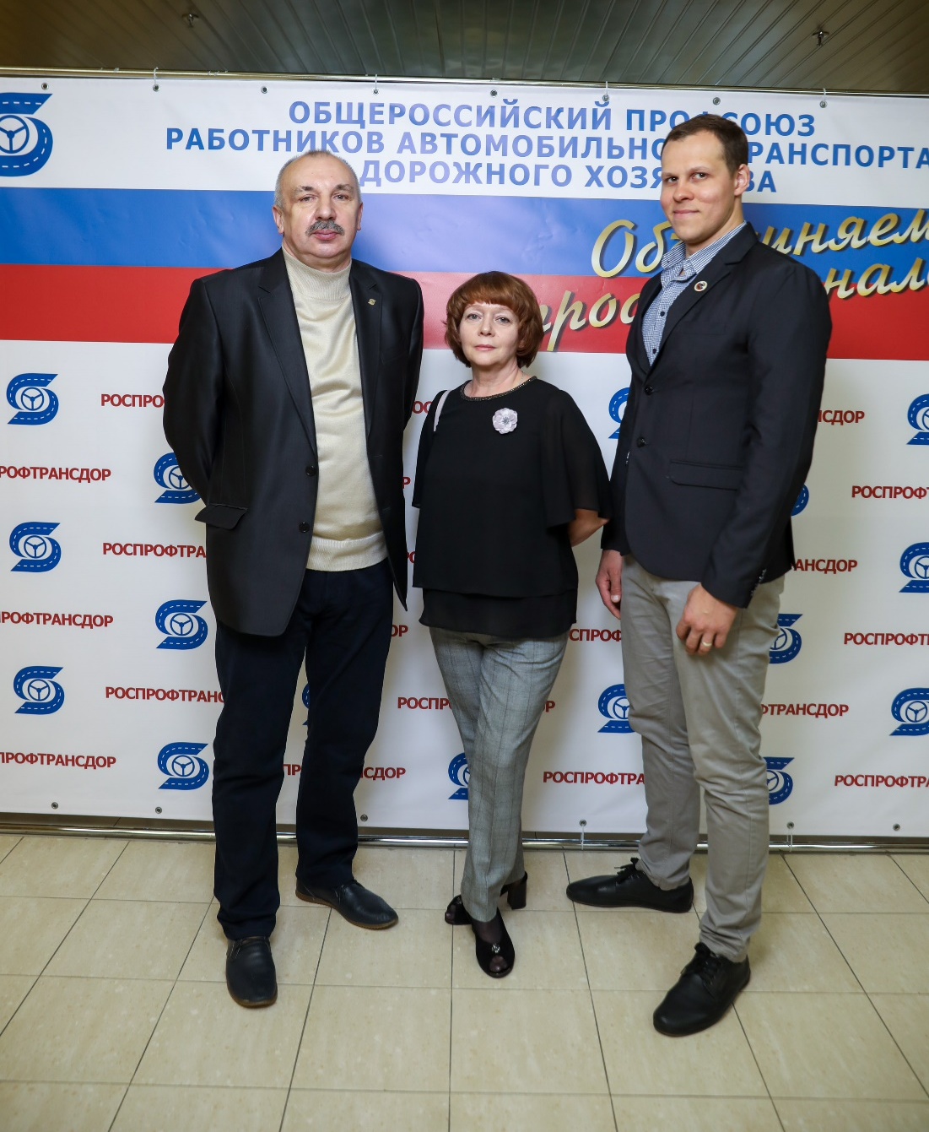
VIII СЪЕЗД ОБЩЕРОССИЙСКОГО ПРОФСОЮЗА РАБОТНИКОВ АВТОМОБИЛЬНОГО ТРАНСПОРТА И ДОРОЖНОГО ХОЗЯЙСТВА
25 мая 2021 года
г.Москва

Slide 17
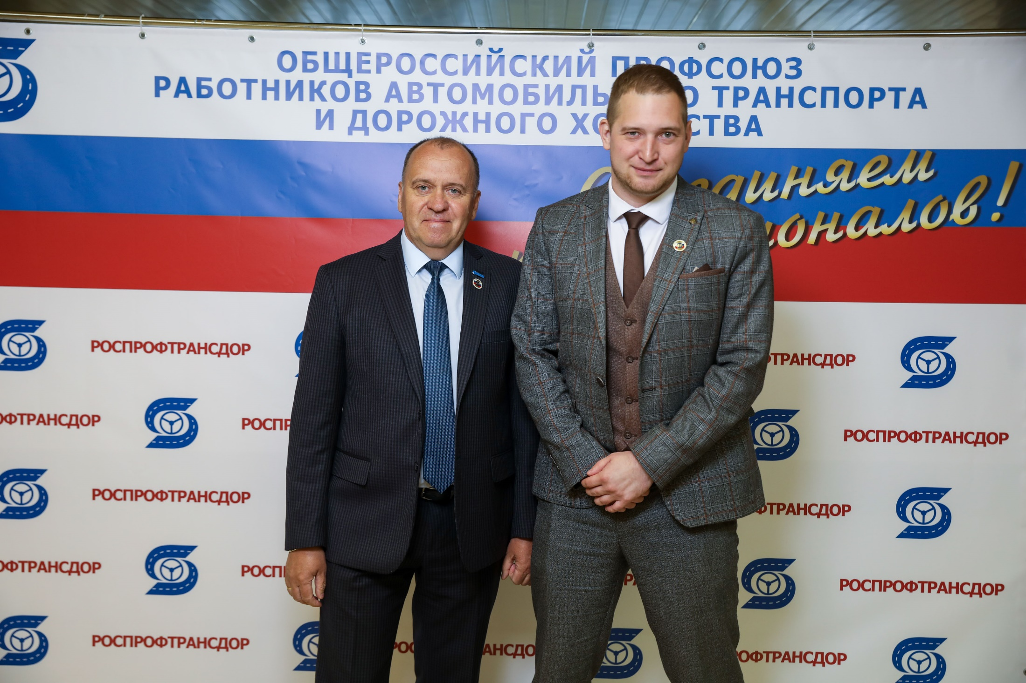
VIII СЪЕЗД ОБЩЕРОССИЙСКОГО ПРОФСОЮЗА РАБОТНИКОВ АВТОМОБИЛЬНОГО ТРАНСПОРТА И ДОРОЖНОГО ХОЗЯЙСТВА
25 мая 2021 года
г.Москва

Slide 18
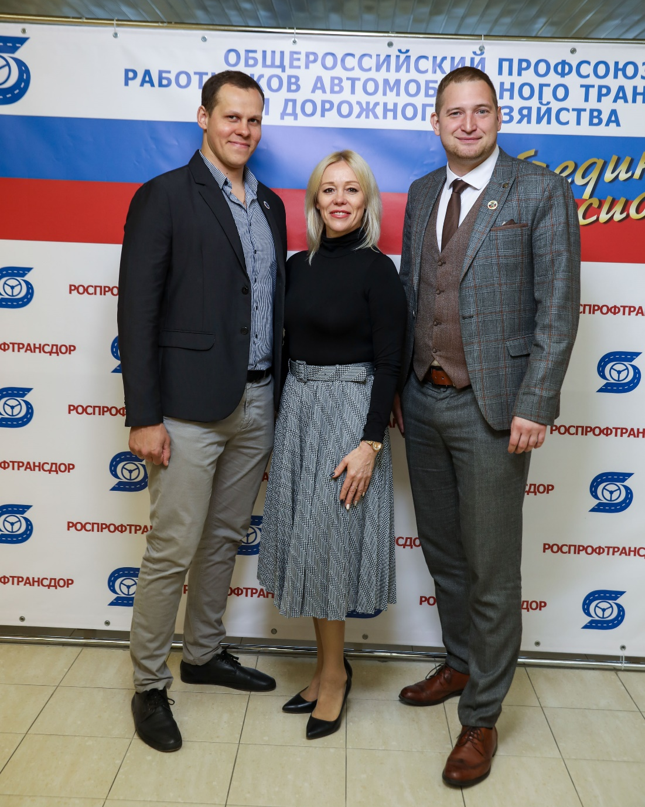
VIII СЪЕЗД ОБЩЕРОССИЙСКОГО ПРОФСОЮЗА РАБОТНИКОВ АВТОМОБИЛЬНОГО ТРАНСПОРТА И ДОРОЖНОГО ХОЗЯЙСТВА
25 мая 2021 года
г.Москва

Slide 19
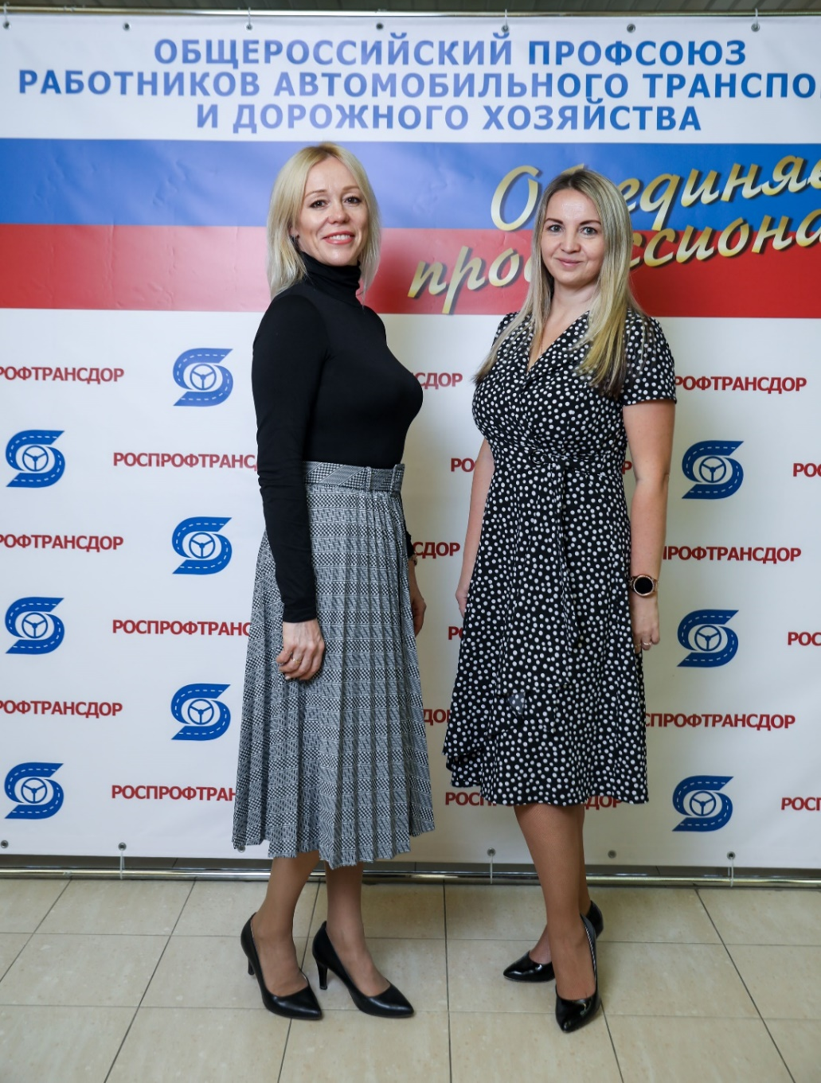
VIII СЪЕЗД ОБЩЕРОССИЙСКОГО ПРОФСОЮЗА РАБОТНИКОВ АВТОМОБИЛЬНОГО ТРАНСПОРТА И ДОРОЖНОГО ХОЗЯЙСТВА
25 мая 2021 года
г.Москва

Slide 20
VIII СЪЕЗД ОБЩЕРОССИЙСКОГО ПРОФСОЮЗА РАБОТНИКОВ АВТОМОБИЛЬНОГО ТРАНСПОРТА И ДОРОЖНОГО ХОЗЯЙСТВА
25 мая 2021 года
г.Москва

Slide 21
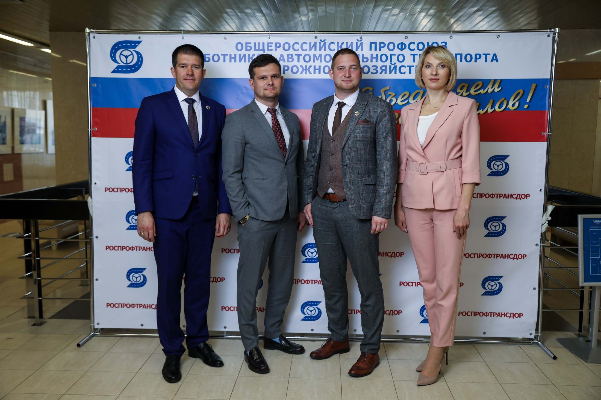
VIII СЪЕЗД ОБЩЕРОССИЙСКОГО ПРОФСОЮЗА РАБОТНИКОВ АВТОМОБИЛЬНОГО ТРАНСПОРТА И ДОРОЖНОГО ХОЗЯЙСТВА
25 мая 2021 года
г.Москва

Slide 22
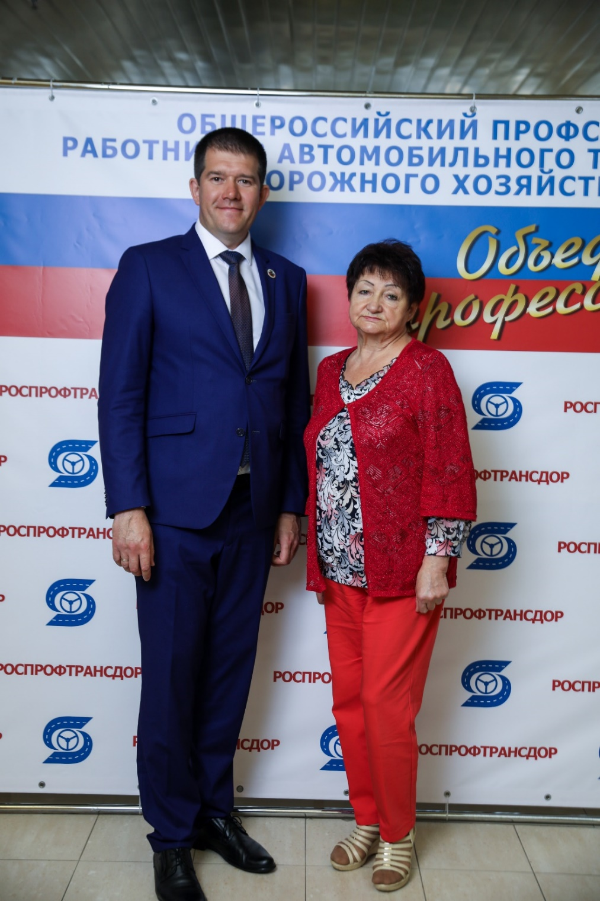
VIII СЪЕЗД ОБЩЕРОССИЙСКОГО ПРОФСОЮЗА РАБОТНИКОВ АВТОМОБИЛЬНОГО ТРАНСПОРТА И ДОРОЖНОГО ХОЗЯЙСТВА
25 мая 2021 года
г.Москва

Slide 23
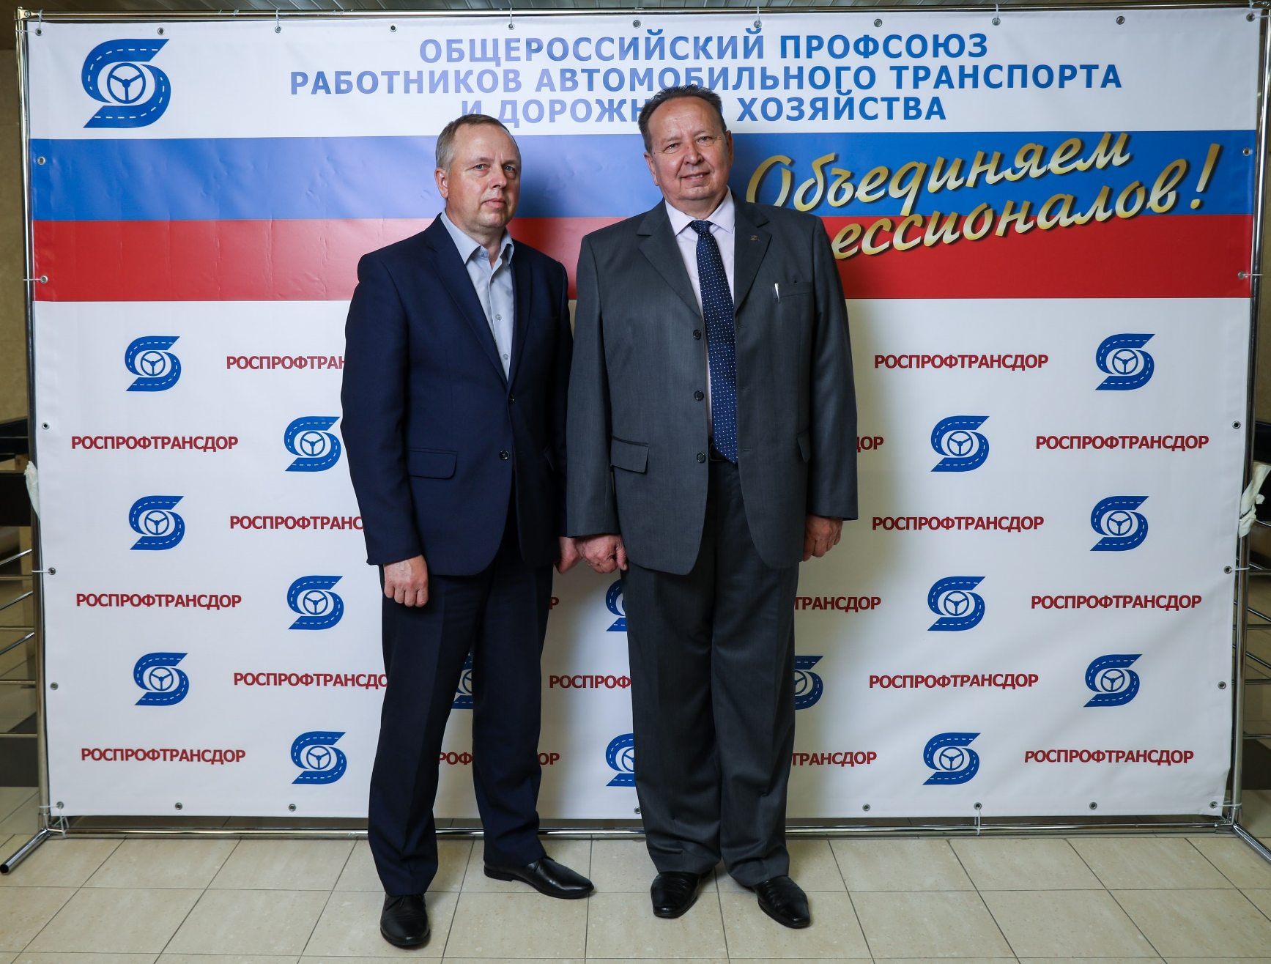
VIII СЪЕЗД ОБЩЕРОССИЙСКОГО ПРОФСОЮЗА РАБОТНИКОВ АВТОМОБИЛЬНОГО ТРАНСПОРТА И ДОРОЖНОГО ХОЗЯЙСТВА
25 мая 2021 года
г.Москва

Slide 24
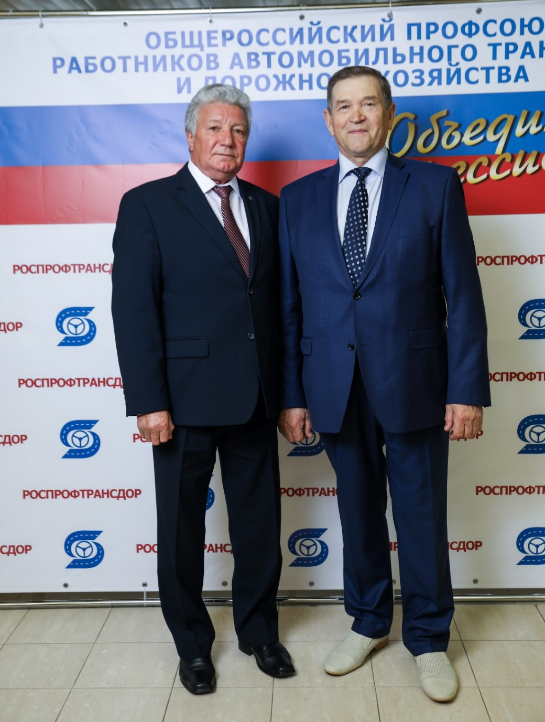
VIII СЪЕЗД ОБЩЕРОССИЙСКОГО ПРОФСОЮЗА РАБОТНИКОВ АВТОМОБИЛЬНОГО ТРАНСПОРТА И ДОРОЖНОГО ХОЗЯЙСТВА
25 мая 2021 года
г.Москва

Slide 25
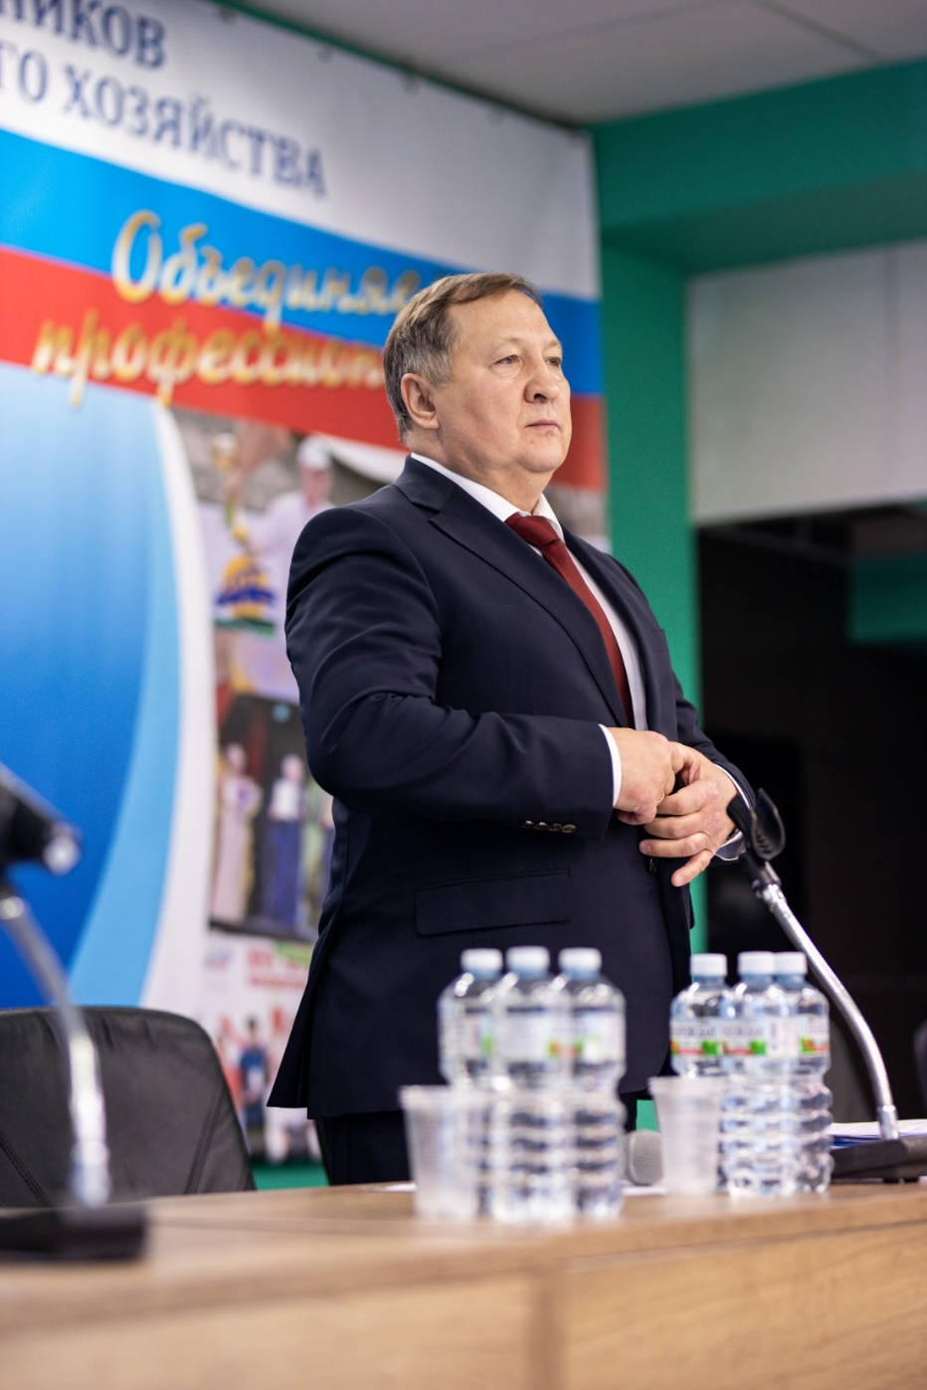
VIII СЪЕЗД ОБЩЕРОССИЙСКОГО ПРОФСОЮЗА РАБОТНИКОВ АВТОМОБИЛЬНОГО ТРАНСПОРТА И ДОРОЖНОГО ХОЗЯЙСТВА
25 мая 2021 года
г.Москва

Slide 26
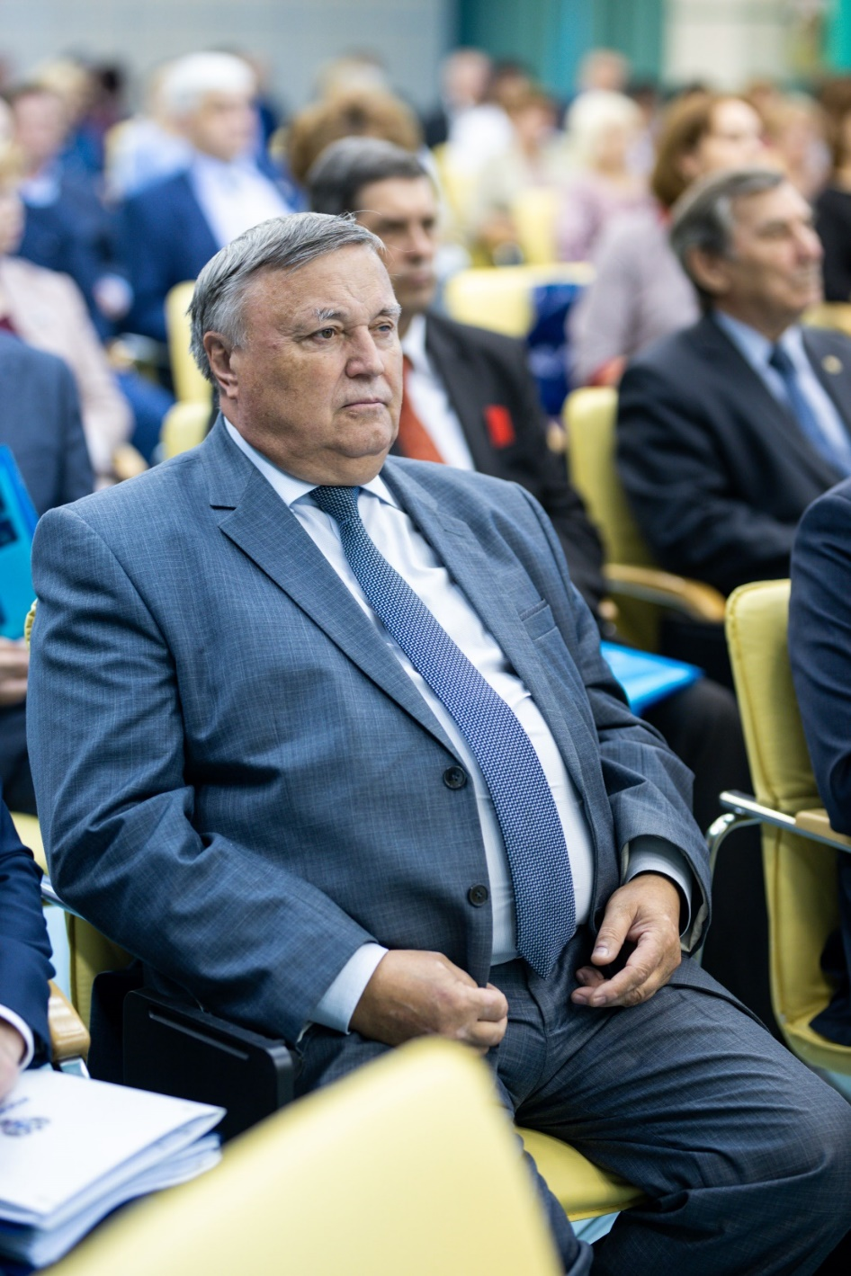
VIII СЪЕЗД ОБЩЕРОССИЙСКОГО ПРОФСОЮЗА РАБОТНИКОВ АВТОМОБИЛЬНОГО ТРАНСПОРТА И ДОРОЖНОГО ХОЗЯЙСТВА
25 мая 2021 года
г.Москва

Slide 27
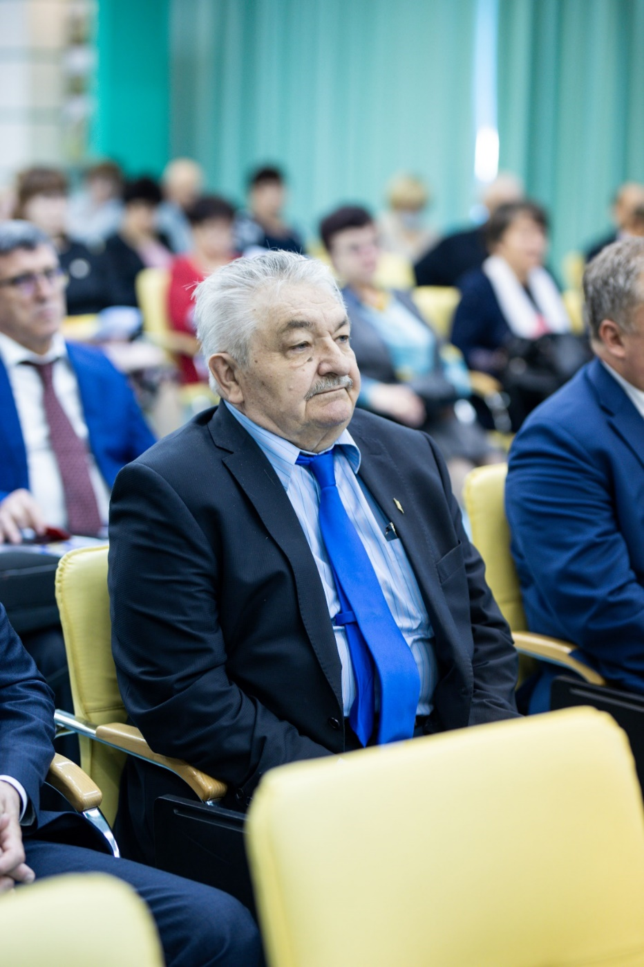
VIII СЪЕЗД ОБЩЕРОССИЙСКОГО ПРОФСОЮЗА РАБОТНИКОВ АВТОМОБИЛЬНОГО ТРАНСПОРТА И ДОРОЖНОГО ХОЗЯЙСТВА
25 мая 2021 года
г.Москва

Slide 28
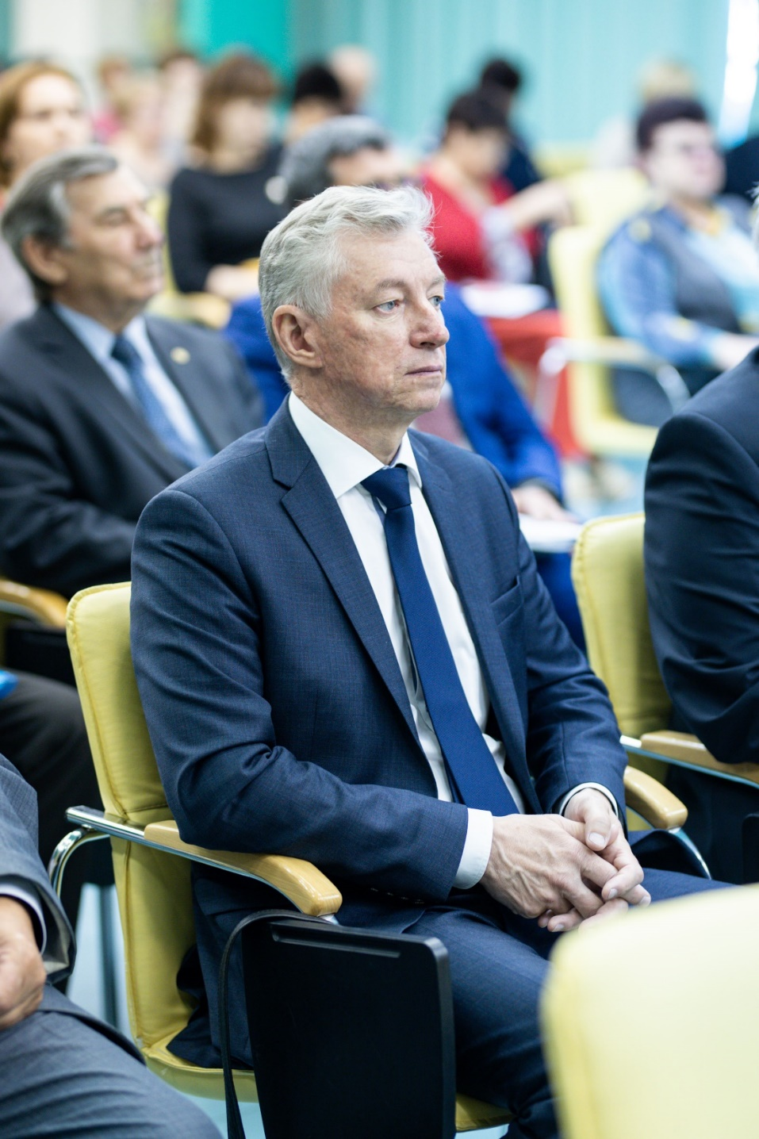
VIII СЪЕЗД ОБЩЕРОССИЙСКОГО ПРОФСОЮЗА РАБОТНИКОВ АВТОМОБИЛЬНОГО ТРАНСПОРТА И ДОРОЖНОГО ХОЗЯЙСТВА
25 мая 2021 года
г.Москва

Slide 29
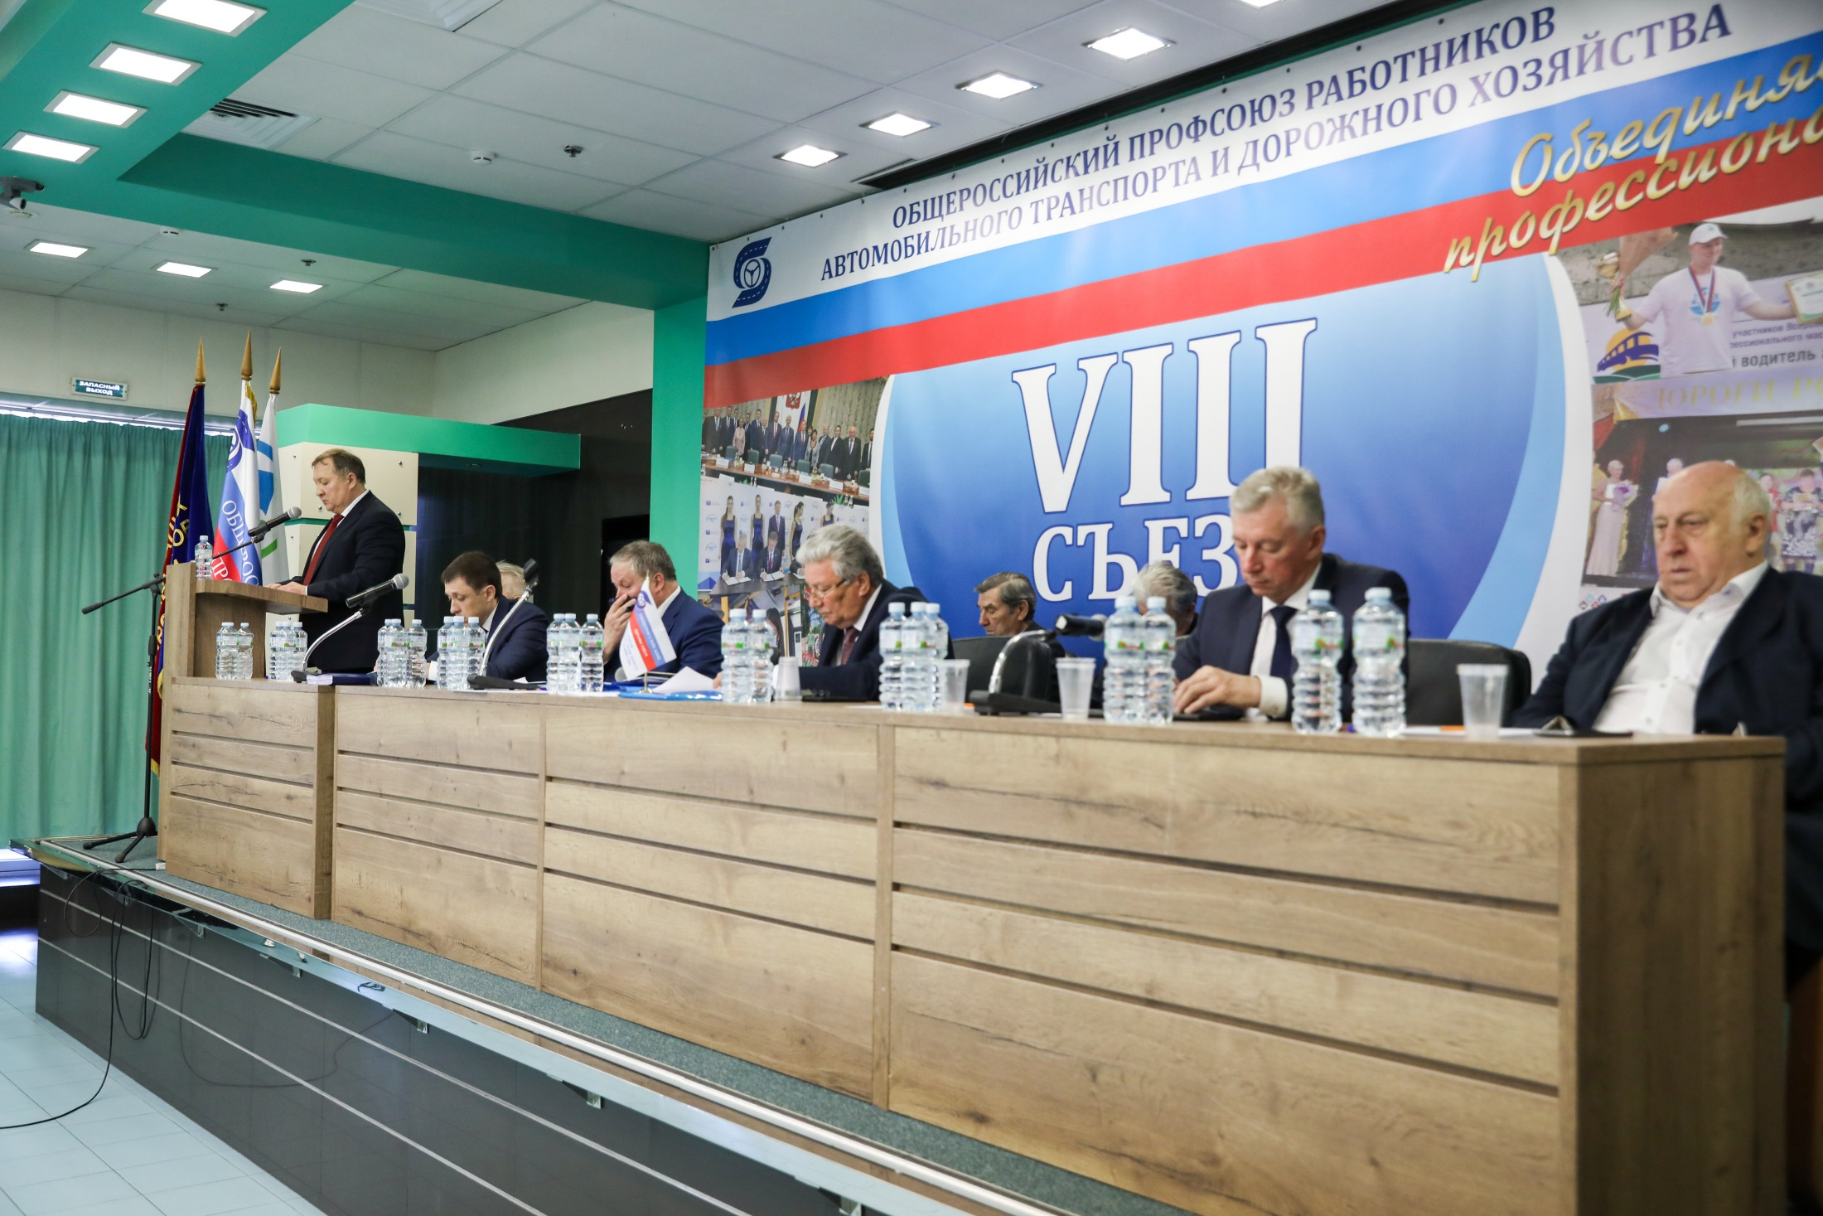
VIII СЪЕЗД ОБЩЕРОССИЙСКОГО ПРОФСОЮЗА РАБОТНИКОВ АВТОМОБИЛЬНОГО ТРАНСПОРТА И ДОРОЖНОГО ХОЗЯЙСТВА
25 мая 2021 года
г.Москва

Slide 30
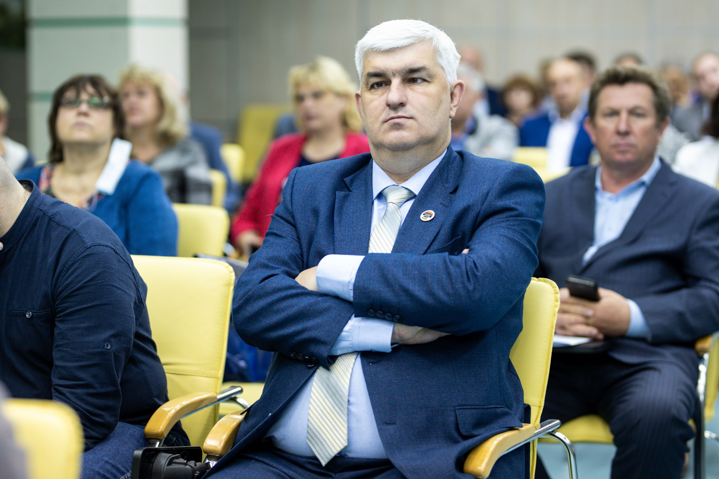
VIII СЪЕЗД ОБЩЕРОССИЙСКОГО ПРОФСОЮЗА РАБОТНИКОВ АВТОМОБИЛЬНОГО ТРАНСПОРТА И ДОРОЖНОГО ХОЗЯЙСТВА
25 мая 2021 года
г.Москва

Slide 31
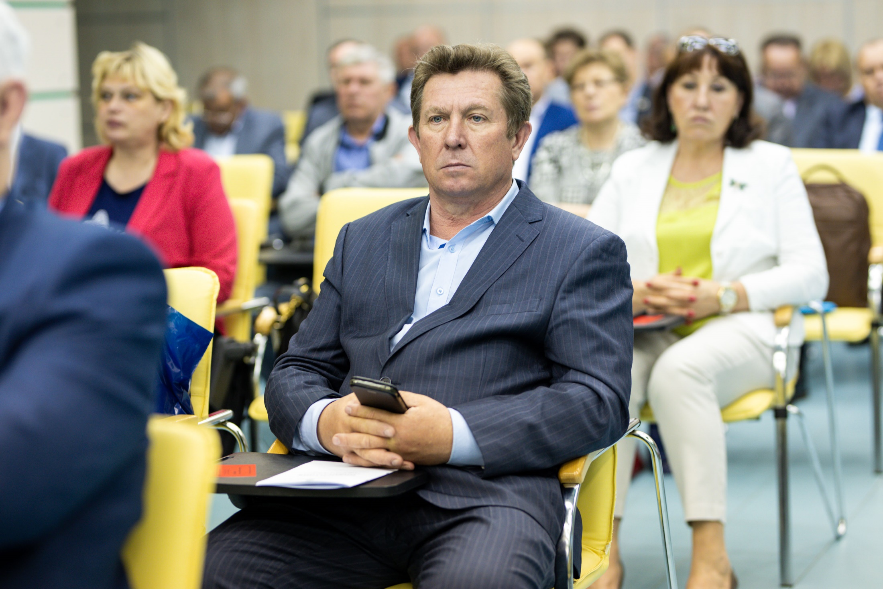
VIII СЪЕЗД ОБЩЕРОССИЙСКОГО ПРОФСОЮЗА РАБОТНИКОВ АВТОМОБИЛЬНОГО ТРАНСПОРТА И ДОРОЖНОГО ХОЗЯЙСТВА
25 мая 2021 года
г.Москва

Slide 32
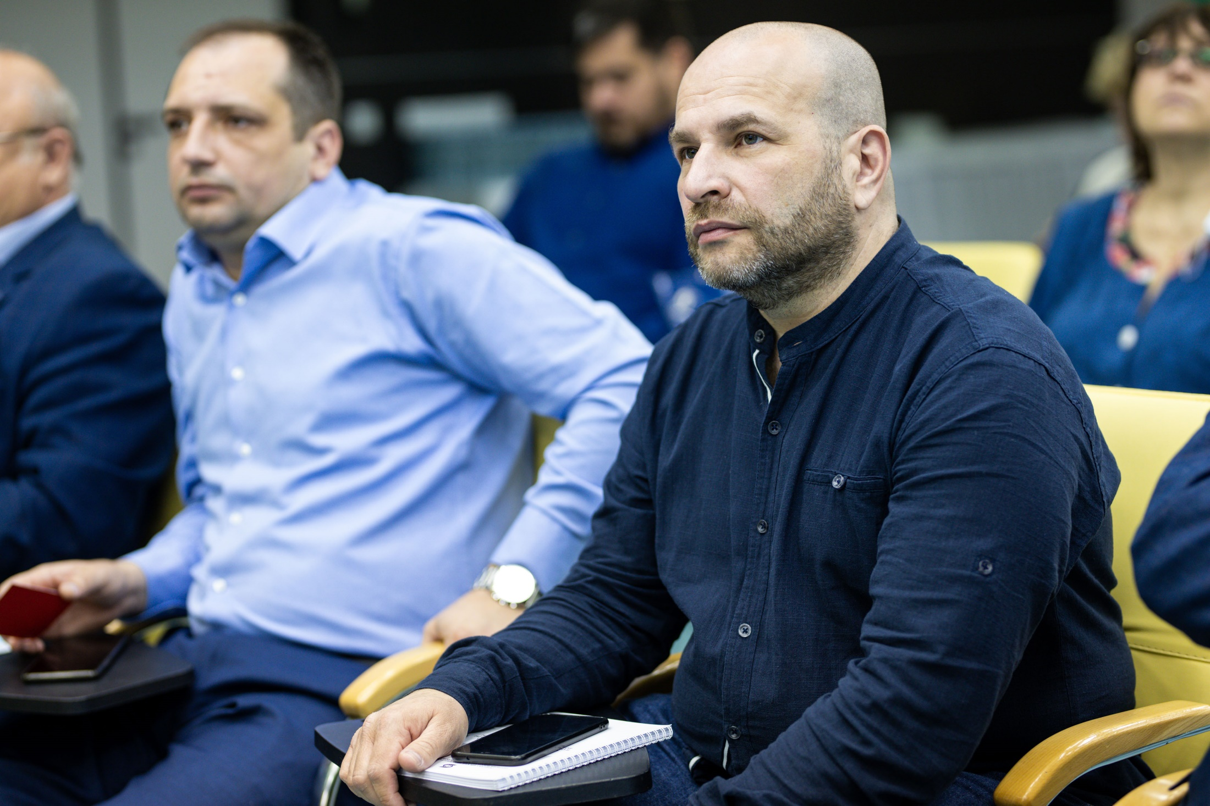
VIII СЪЕЗД ОБЩЕРОССИЙСКОГО ПРОФСОЮЗА РАБОТНИКОВ АВТОМОБИЛЬНОГО ТРАНСПОРТА И ДОРОЖНОГО ХОЗЯЙСТВА
25 мая 2021 года
г.Москва

Slide 33
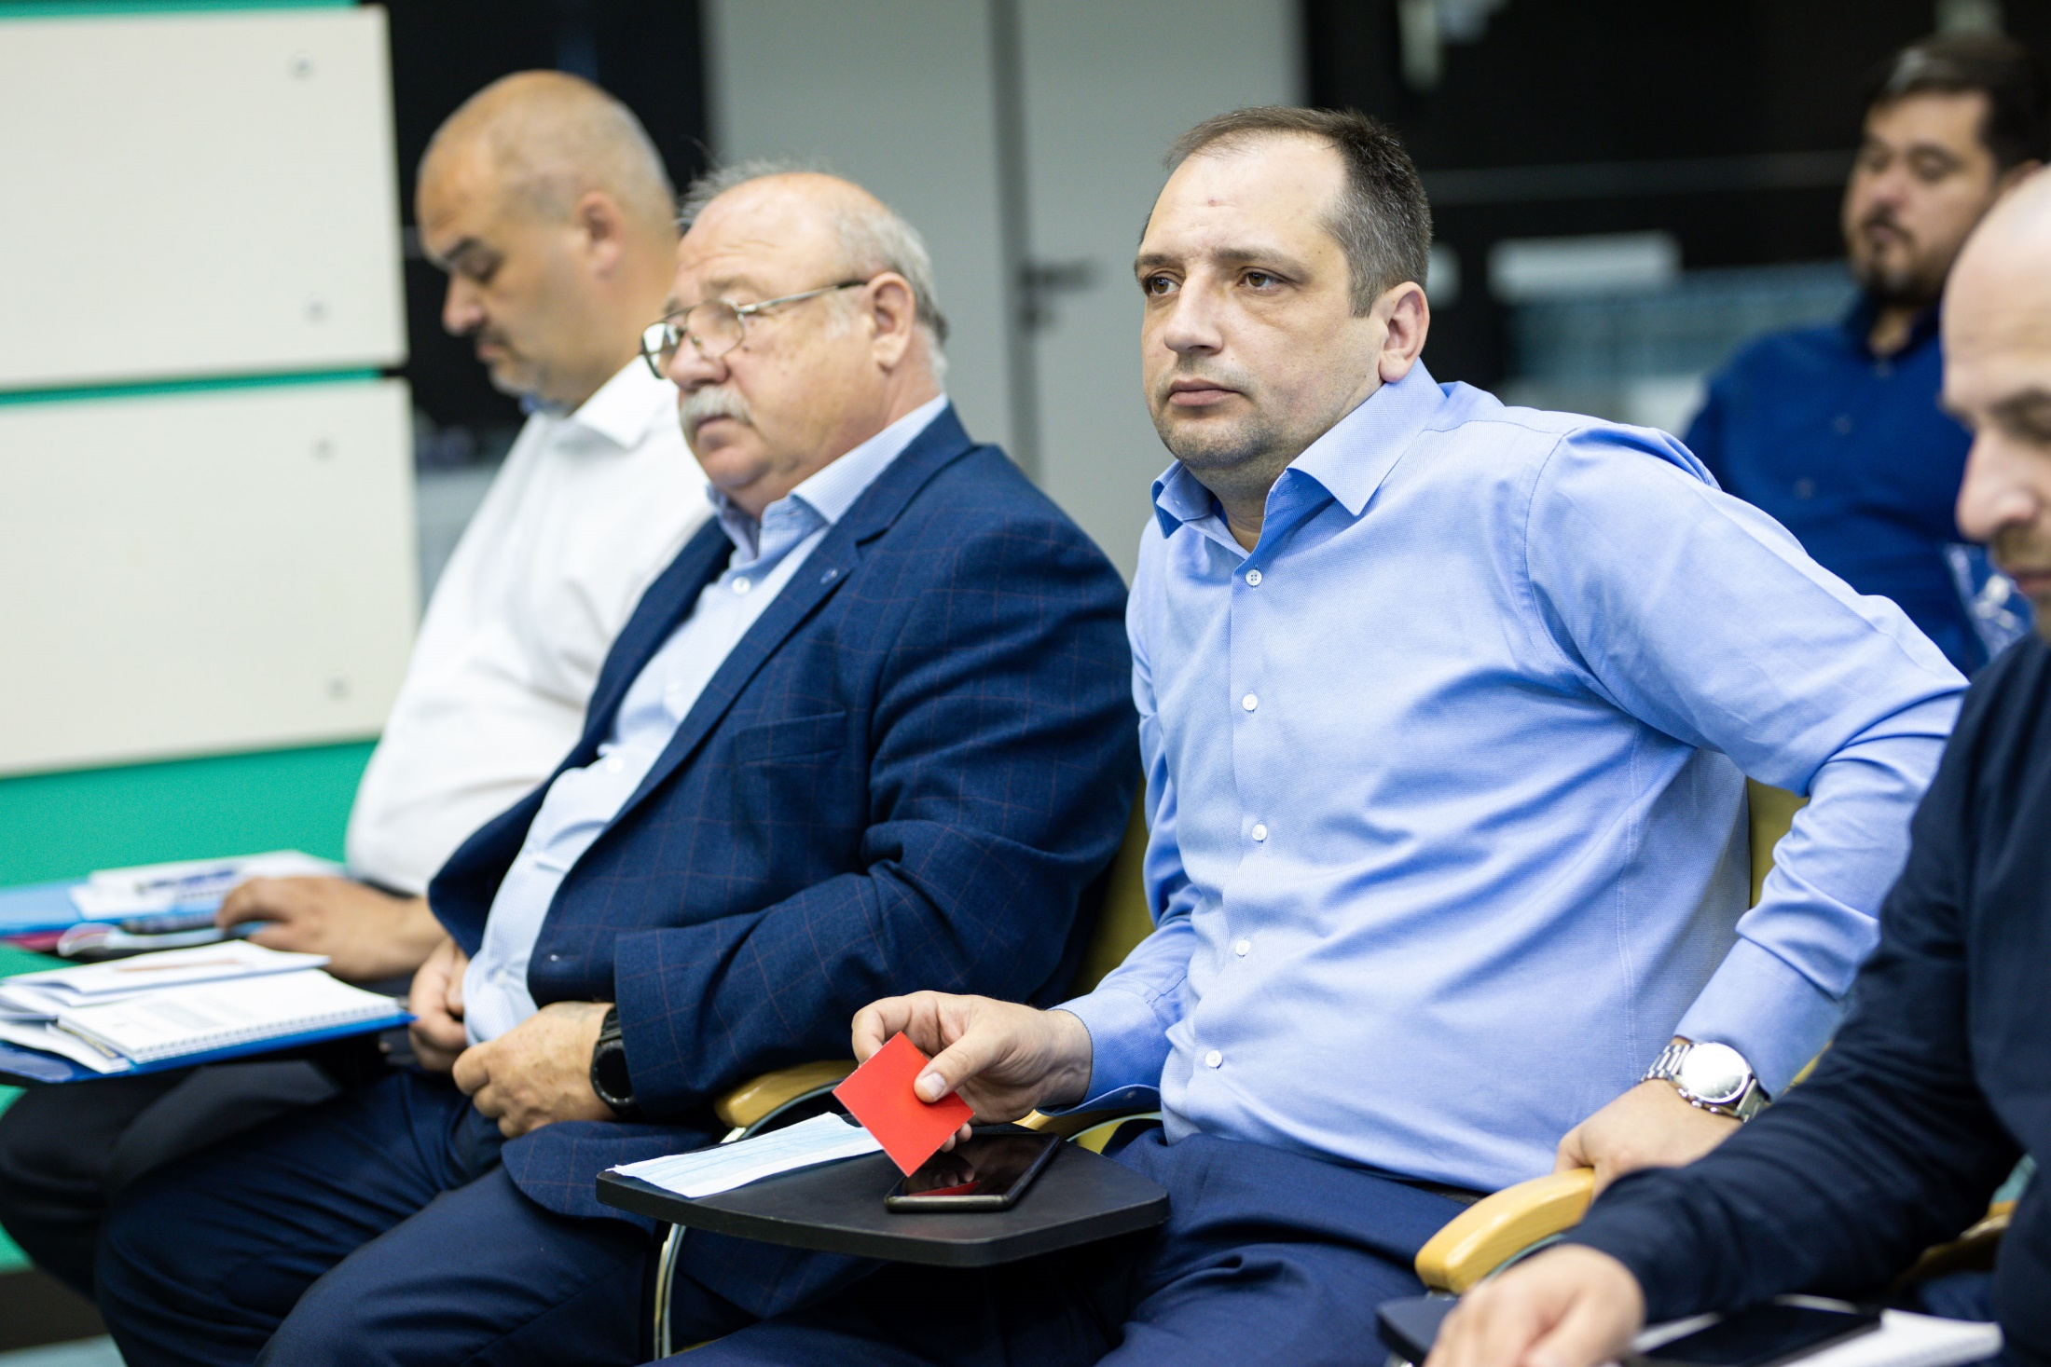
VIII СЪЕЗД ОБЩЕРОССИЙСКОГО ПРОФСОЮЗА РАБОТНИКОВ АВТОМОБИЛЬНОГО ТРАНСПОРТА И ДОРОЖНОГО ХОЗЯЙСТВА
25 мая 2021 года
г.Москва

Slide 34
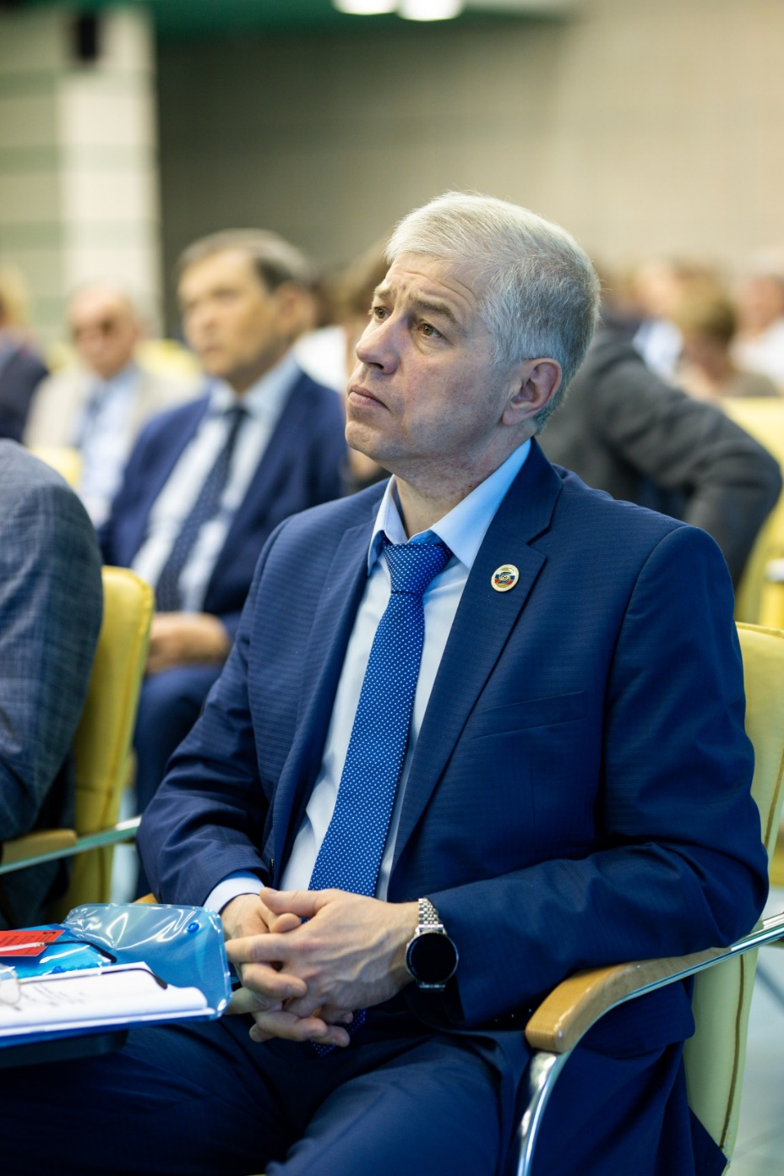
VIII СЪЕЗД ОБЩЕРОССИЙСКОГО ПРОФСОЮЗА РАБОТНИКОВ АВТОМОБИЛЬНОГО ТРАНСПОРТА И ДОРОЖНОГО ХОЗЯЙСТВА
25 мая 2021 года
г.Москва

Slide 35
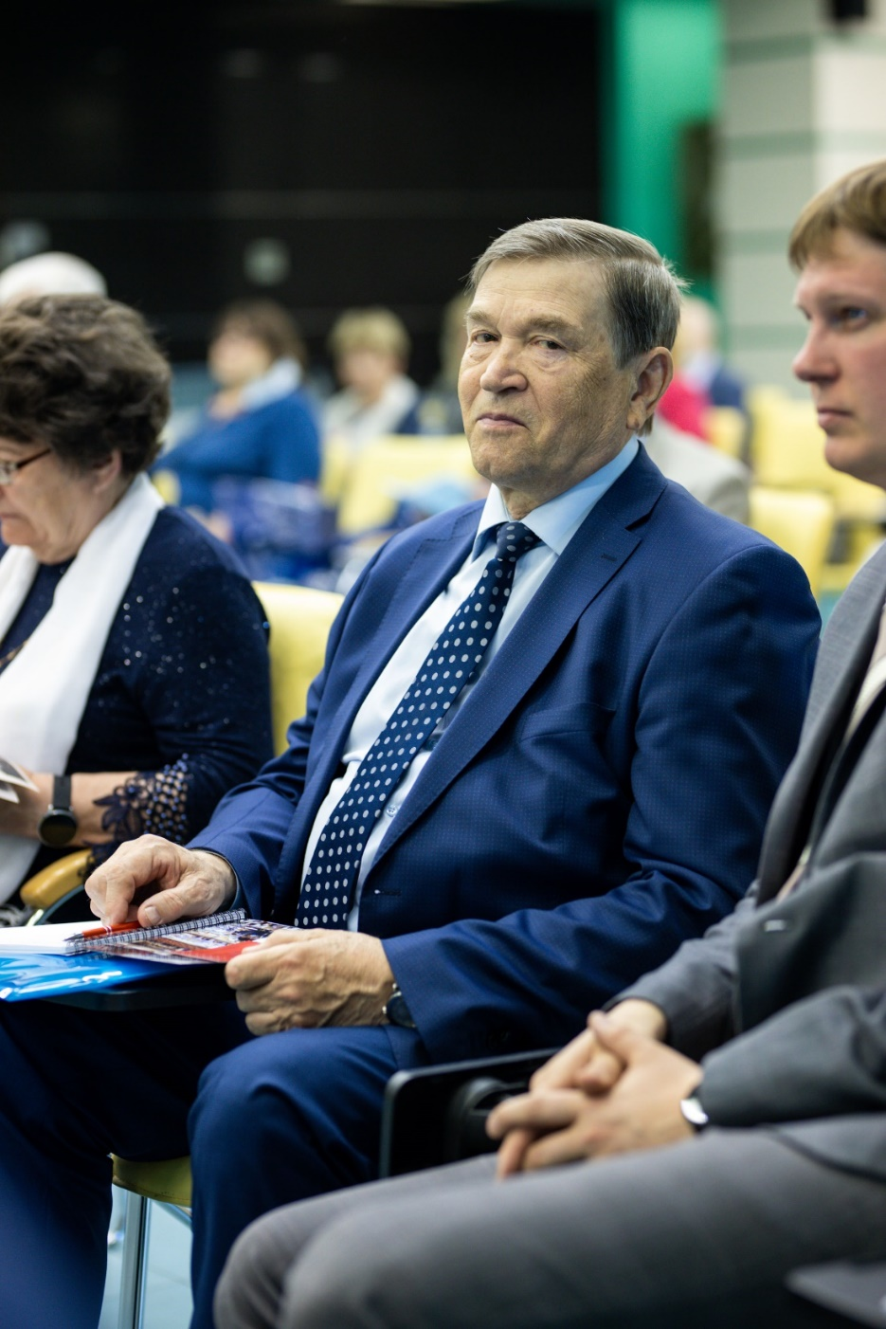
VIII СЪЕЗД ОБЩЕРОССИЙСКОГО ПРОФСОЮЗА РАБОТНИКОВ АВТОМОБИЛЬНОГО ТРАНСПОРТА И ДОРОЖНОГО ХОЗЯЙСТВА
25 мая 2021 года
г.Москва

Slide 36
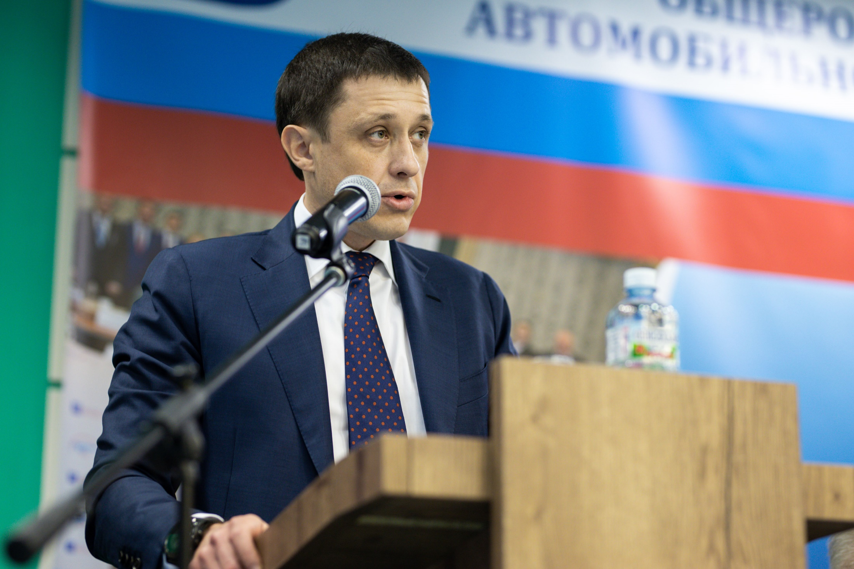
VIII СЪЕЗД ОБЩЕРОССИЙСКОГО ПРОФСОЮЗА РАБОТНИКОВ АВТОМОБИЛЬНОГО ТРАНСПОРТА И ДОРОЖНОГО ХОЗЯЙСТВА
25 мая 2021 года
г.Москва

Slide 37
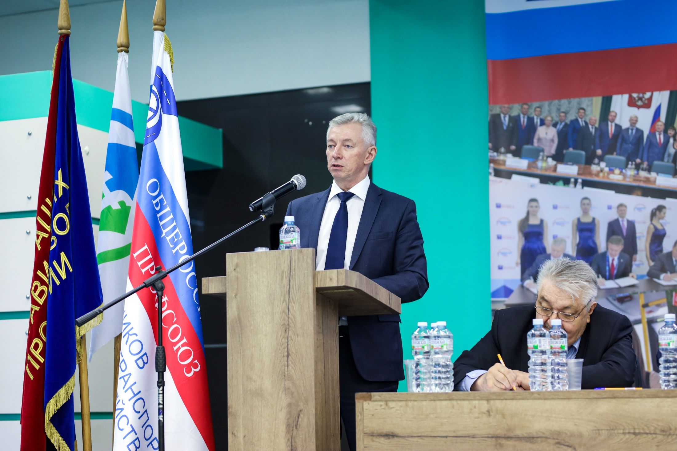
VIII СЪЕЗД ОБЩЕРОССИЙСКОГО ПРОФСОЮЗА РАБОТНИКОВ АВТОМОБИЛЬНОГО ТРАНСПОРТА И ДОРОЖНОГО ХОЗЯЙСТВА
25 мая 2021 года
г.Москва

Slide 38
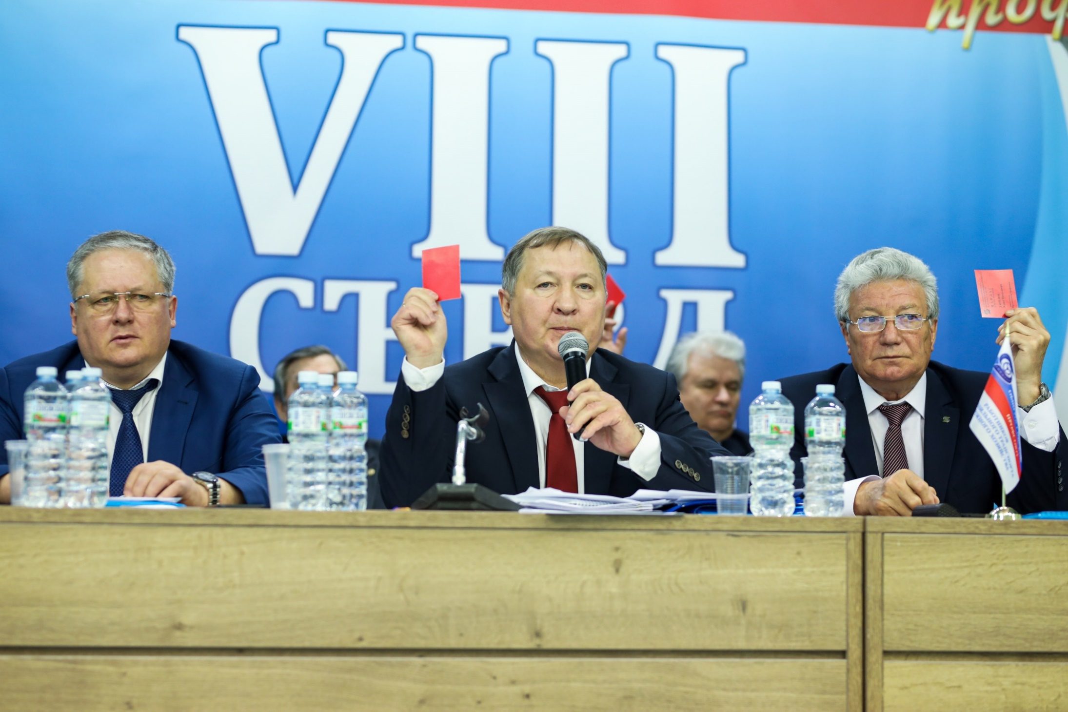
VIII СЪЕЗД ОБЩЕРОССИЙСКОГО ПРОФСОЮЗА РАБОТНИКОВ АВТОМОБИЛЬНОГО ТРАНСПОРТА И ДОРОЖНОГО ХОЗЯЙСТВА
25 мая 2021 года
г.Москва

Slide 39
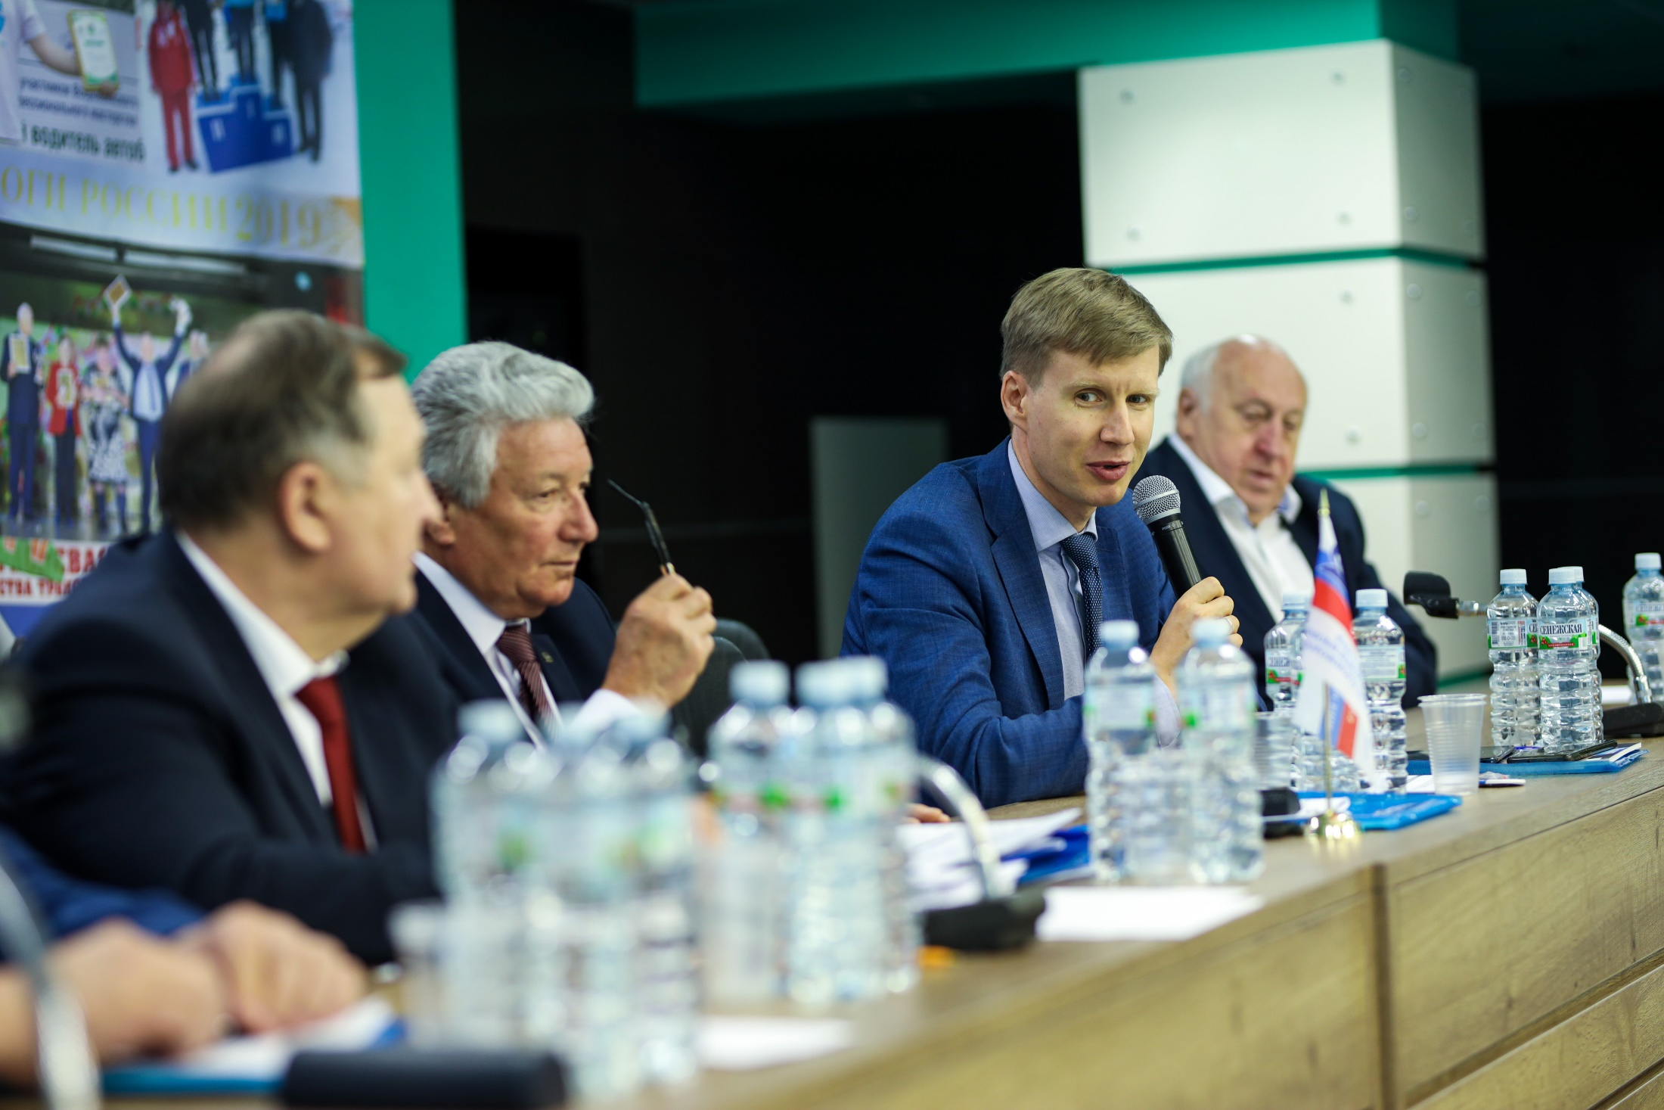
VIII СЪЕЗД ОБЩЕРОССИЙСКОГО ПРОФСОЮЗА РАБОТНИКОВ АВТОМОБИЛЬНОГО ТРАНСПОРТА И ДОРОЖНОГО ХОЗЯЙСТВА
25 мая 2021 года
г.Москва

Slide 40
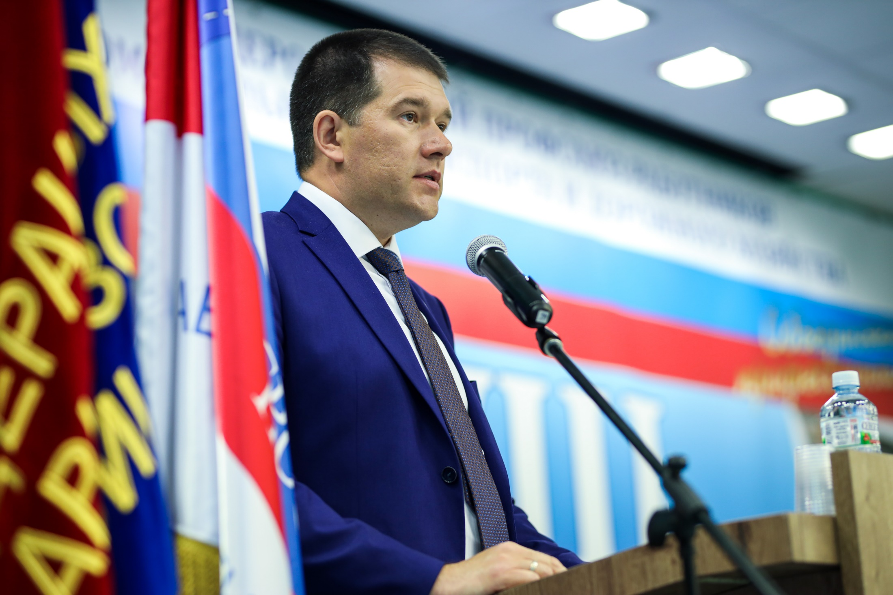
VIII СЪЕЗД ОБЩЕРОССИЙСКОГО ПРОФСОЮЗА РАБОТНИКОВ АВТОМОБИЛЬНОГО ТРАНСПОРТА И ДОРОЖНОГО ХОЗЯЙСТВА
25 мая 2021 года
г.Москва

Slide 41
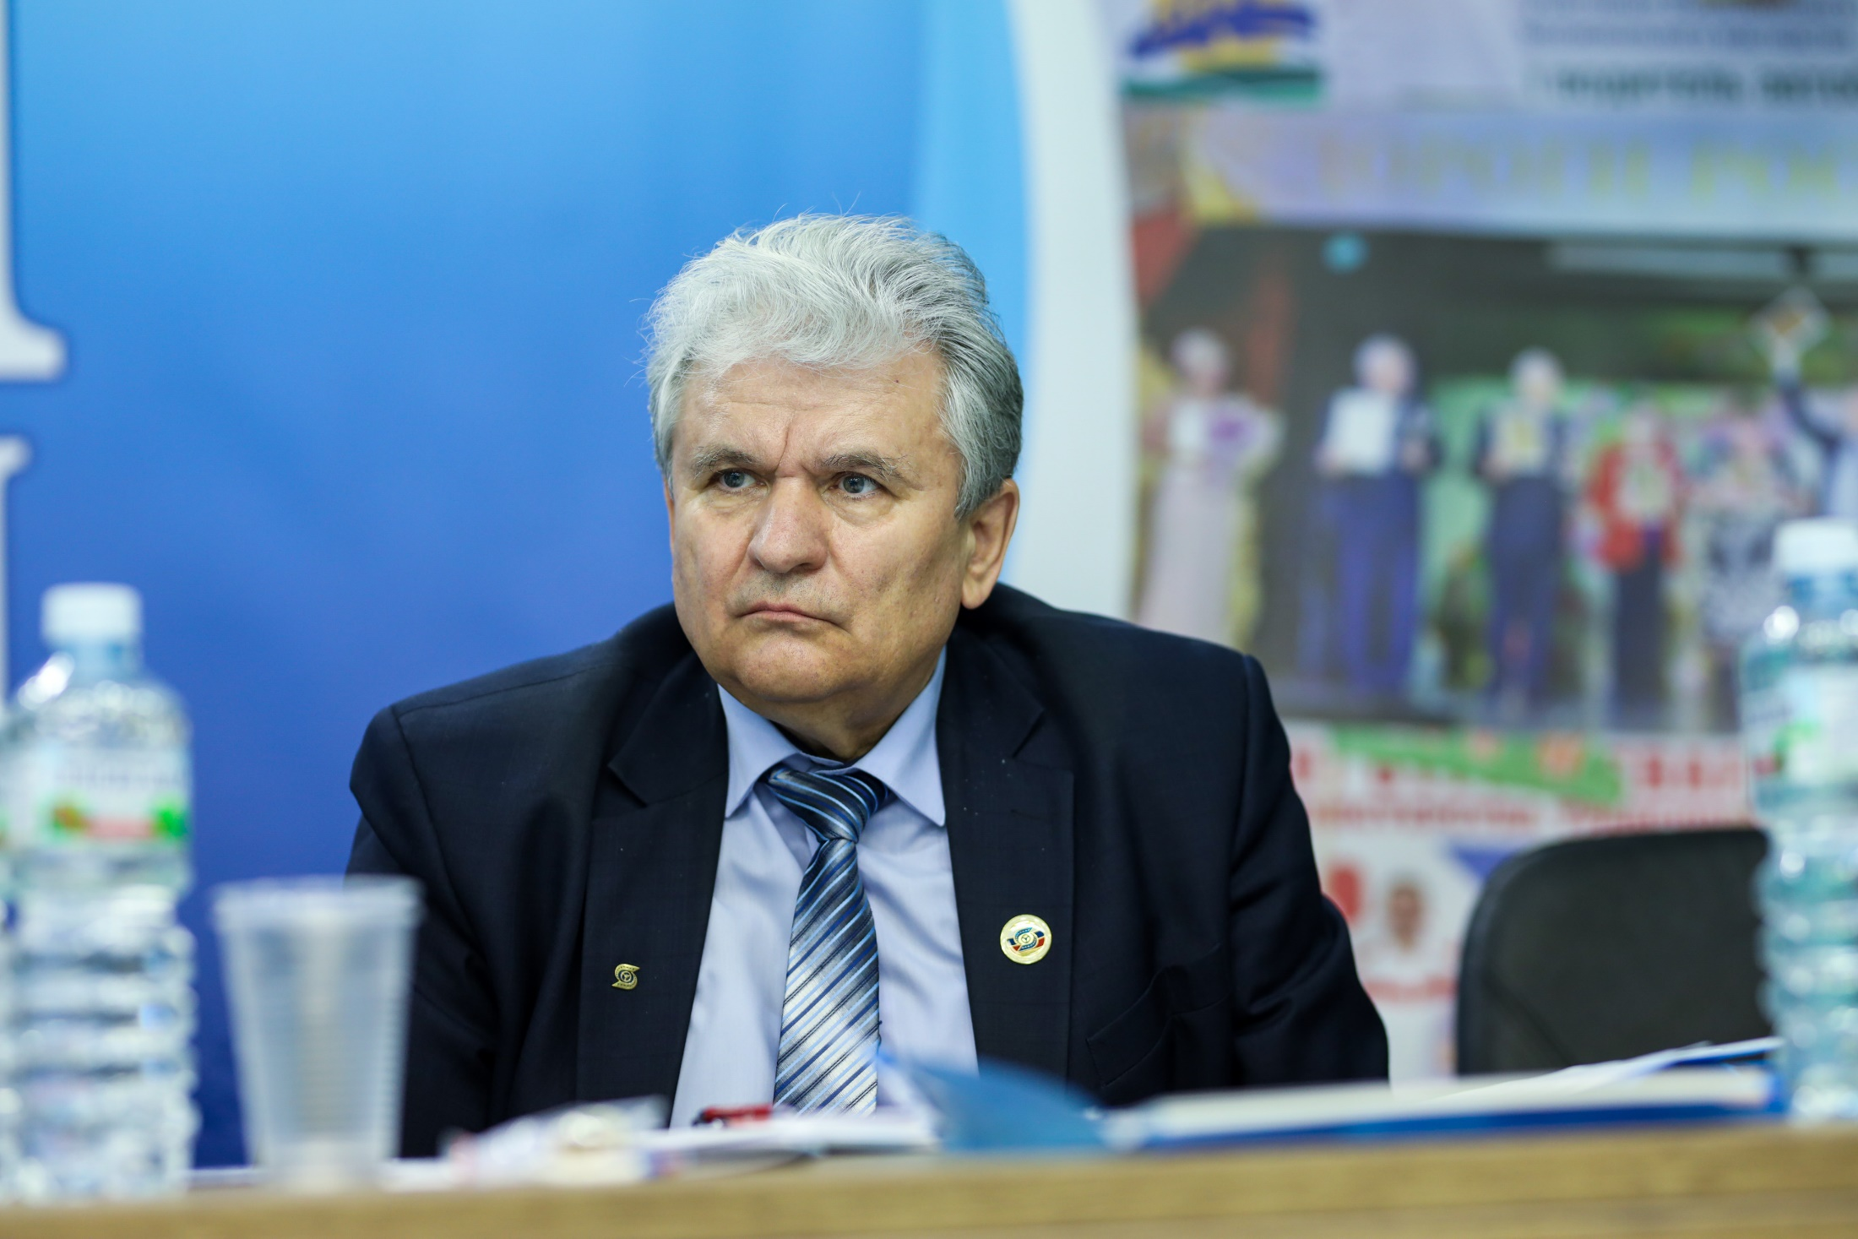
VIII СЪЕЗД ОБЩЕРОССИЙСКОГО ПРОФСОЮЗА РАБОТНИКОВ АВТОМОБИЛЬНОГО ТРАНСПОРТА И ДОРОЖНОГО ХОЗЯЙСТВА
25 мая 2021 года
г.Москва

Slide 42
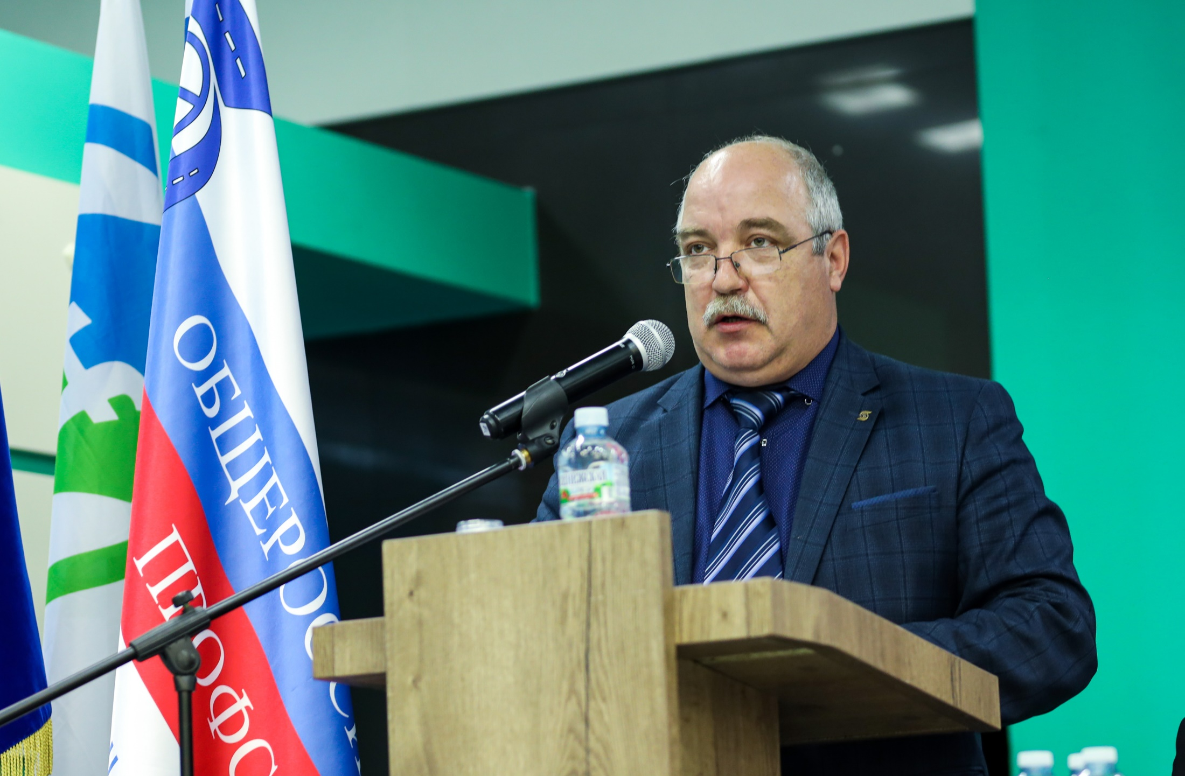
VIII СЪЕЗД ОБЩЕРОССИЙСКОГО ПРОФСОЮЗА РАБОТНИКОВ АВТОМОБИЛЬНОГО ТРАНСПОРТА И ДОРОЖНОГО ХОЗЯЙСТВА
25 мая 2021 года
г.Москва

Slide 43
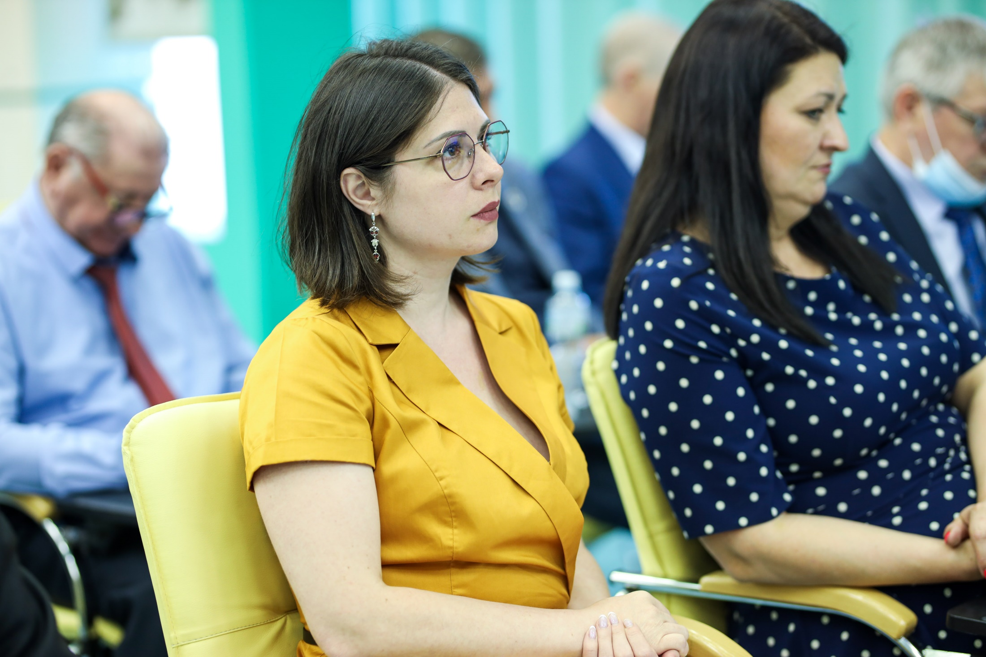
VIII СЪЕЗД ОБЩЕРОССИЙСКОГО ПРОФСОЮЗА РАБОТНИКОВ АВТОМОБИЛЬНОГО ТРАНСПОРТА И ДОРОЖНОГО ХОЗЯЙСТВА
25 мая 2021 года
г.Москва

Slide 44
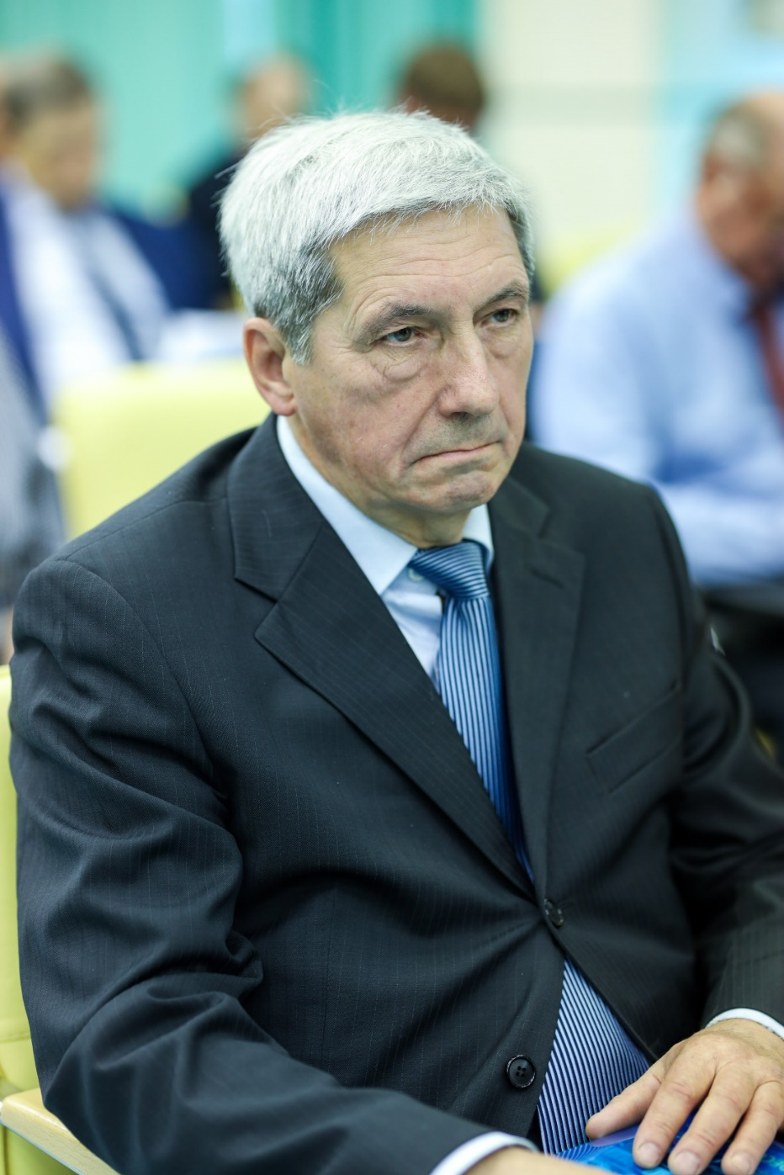
VIII СЪЕЗД ОБЩЕРОССИЙСКОГО ПРОФСОЮЗА РАБОТНИКОВ АВТОМОБИЛЬНОГО ТРАНСПОРТА И ДОРОЖНОГО ХОЗЯЙСТВА
25 мая 2021 года
г.Москва

Slide 45
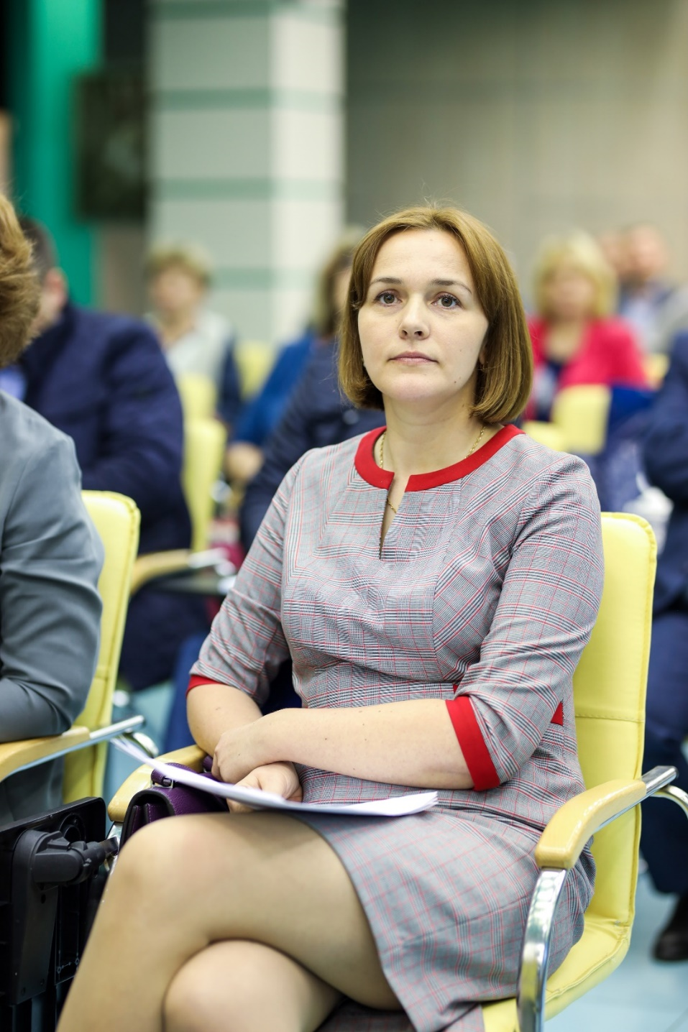
VIII СЪЕЗД ОБЩЕРОССИЙСКОГО ПРОФСОЮЗА РАБОТНИКОВ АВТОМОБИЛЬНОГО ТРАНСПОРТА И ДОРОЖНОГО ХОЗЯЙСТВА
25 мая 2021 года
г.Москва

Slide 46
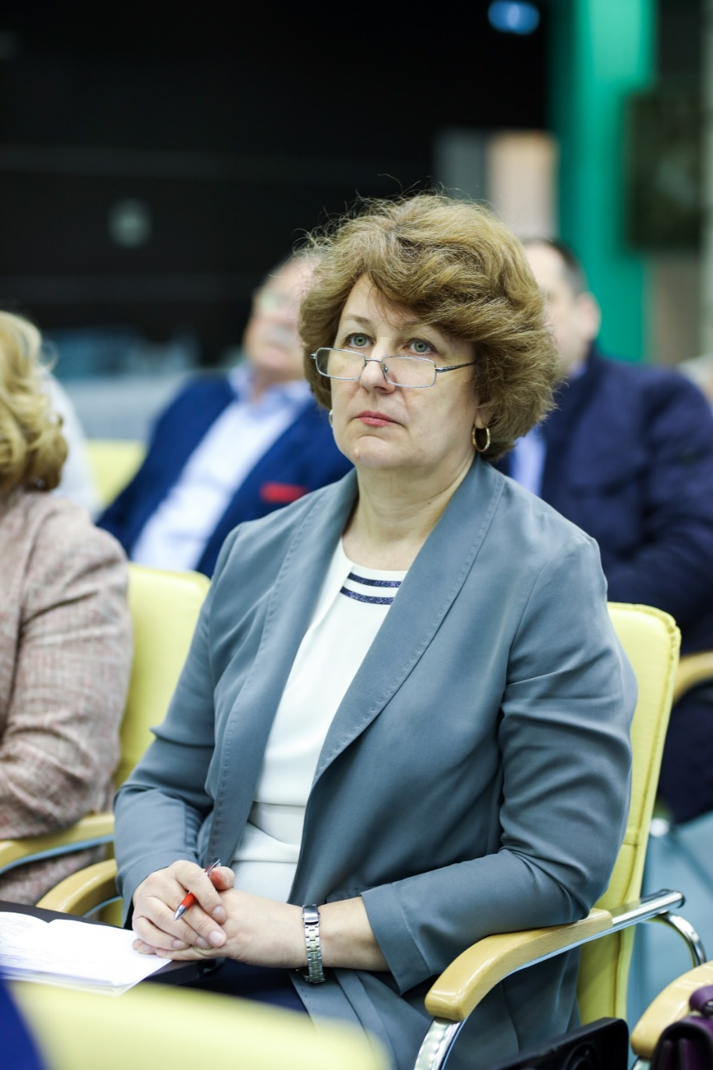
VIII СЪЕЗД ОБЩЕРОССИЙСКОГО ПРОФСОЮЗА РАБОТНИКОВ АВТОМОБИЛЬНОГО ТРАНСПОРТА И ДОРОЖНОГО ХОЗЯЙСТВА
25 мая 2021 года
г.Москва

Slide 47
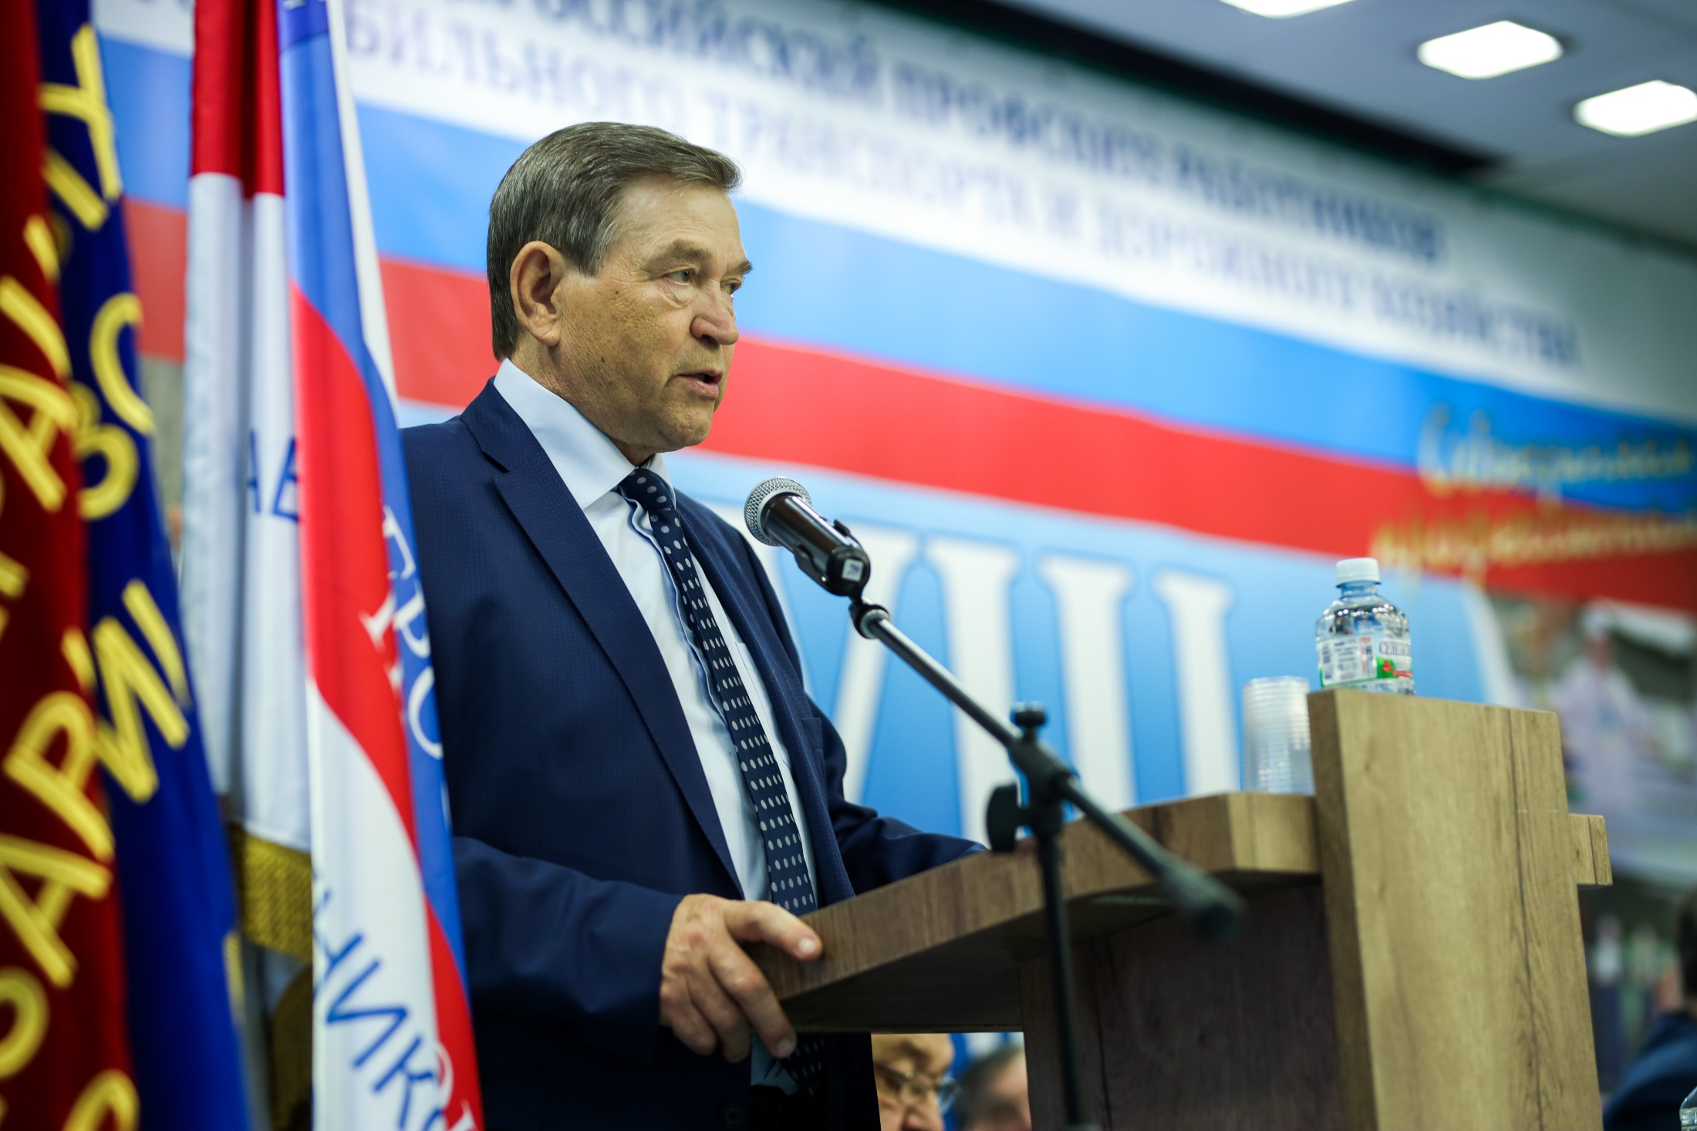
VIII СЪЕЗД ОБЩЕРОССИЙСКОГО ПРОФСОЮЗА РАБОТНИКОВ АВТОМОБИЛЬНОГО ТРАНСПОРТА И ДОРОЖНОГО ХОЗЯЙСТВА
25 мая 2021 года
г.Москва

Slide 48
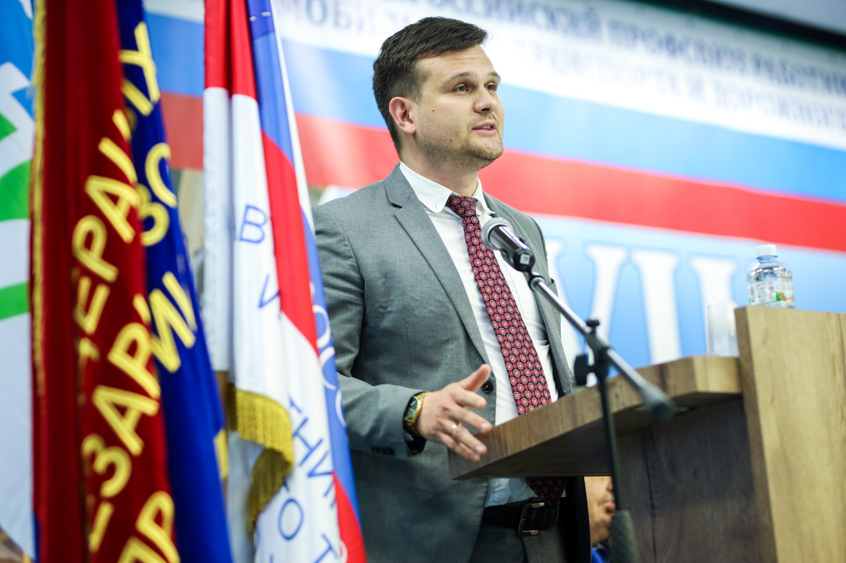
VIII СЪЕЗД ОБЩЕРОССИЙСКОГО ПРОФСОЮЗА РАБОТНИКОВ АВТОМОБИЛЬНОГО ТРАНСПОРТА И ДОРОЖНОГО ХОЗЯЙСТВА
25 мая 2021 года
г.Москва

Slide 49
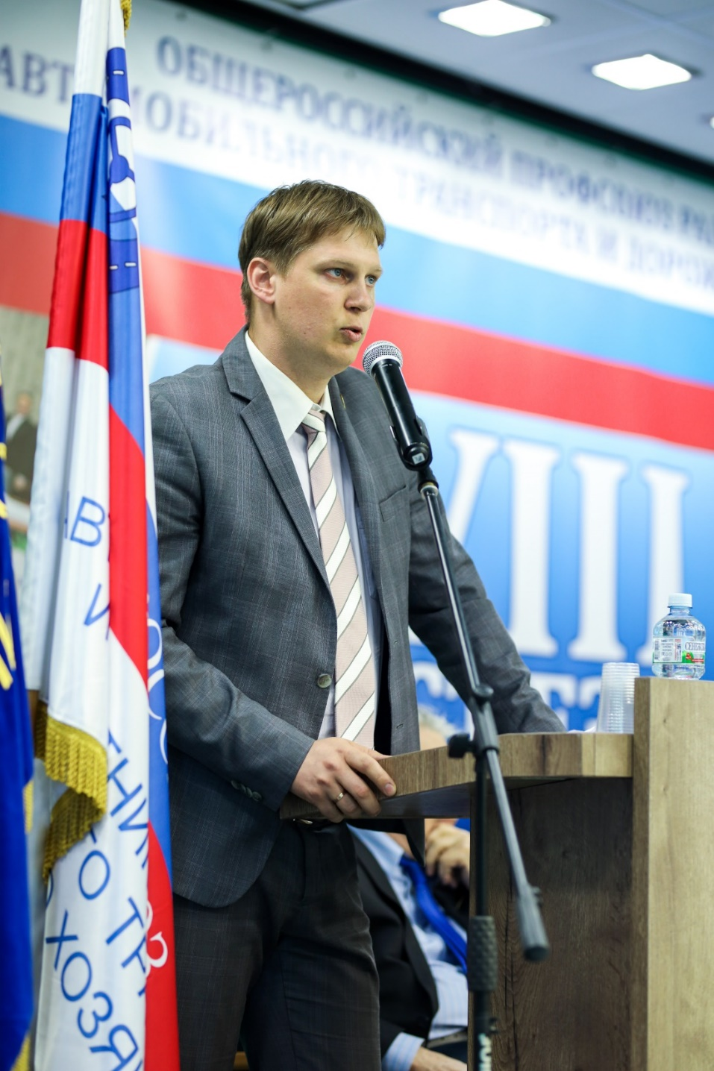
VIII СЪЕЗД ОБЩЕРОССИЙСКОГО ПРОФСОЮЗА РАБОТНИКОВ АВТОМОБИЛЬНОГО ТРАНСПОРТА И ДОРОЖНОГО ХОЗЯЙСТВА
25 мая 2021 года
г.Москва

Slide 50
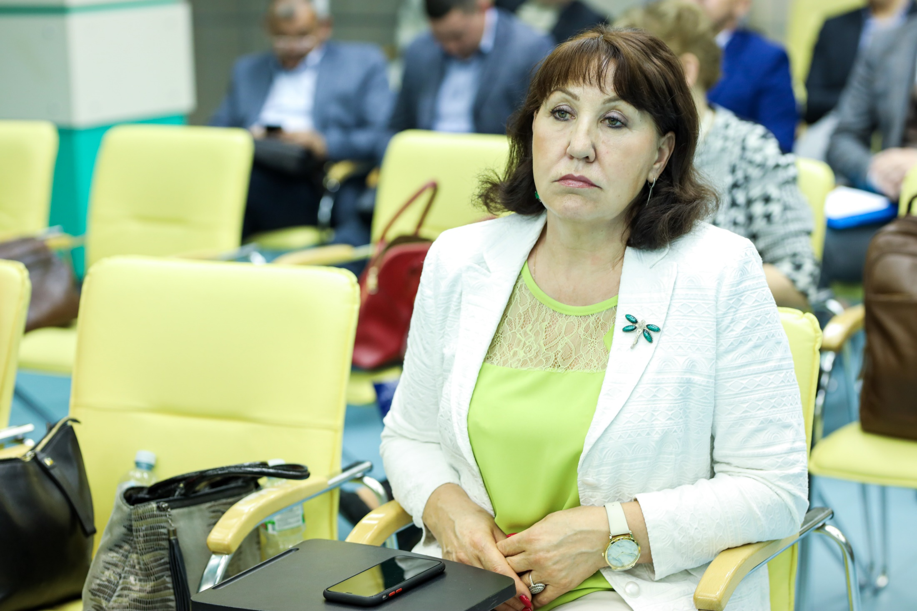
VIII СЪЕЗД ОБЩЕРОССИЙСКОГО ПРОФСОЮЗА РАБОТНИКОВ АВТОМОБИЛЬНОГО ТРАНСПОРТА И ДОРОЖНОГО ХОЗЯЙСТВА
25 мая 2021 года
г.Москва

Slide 51
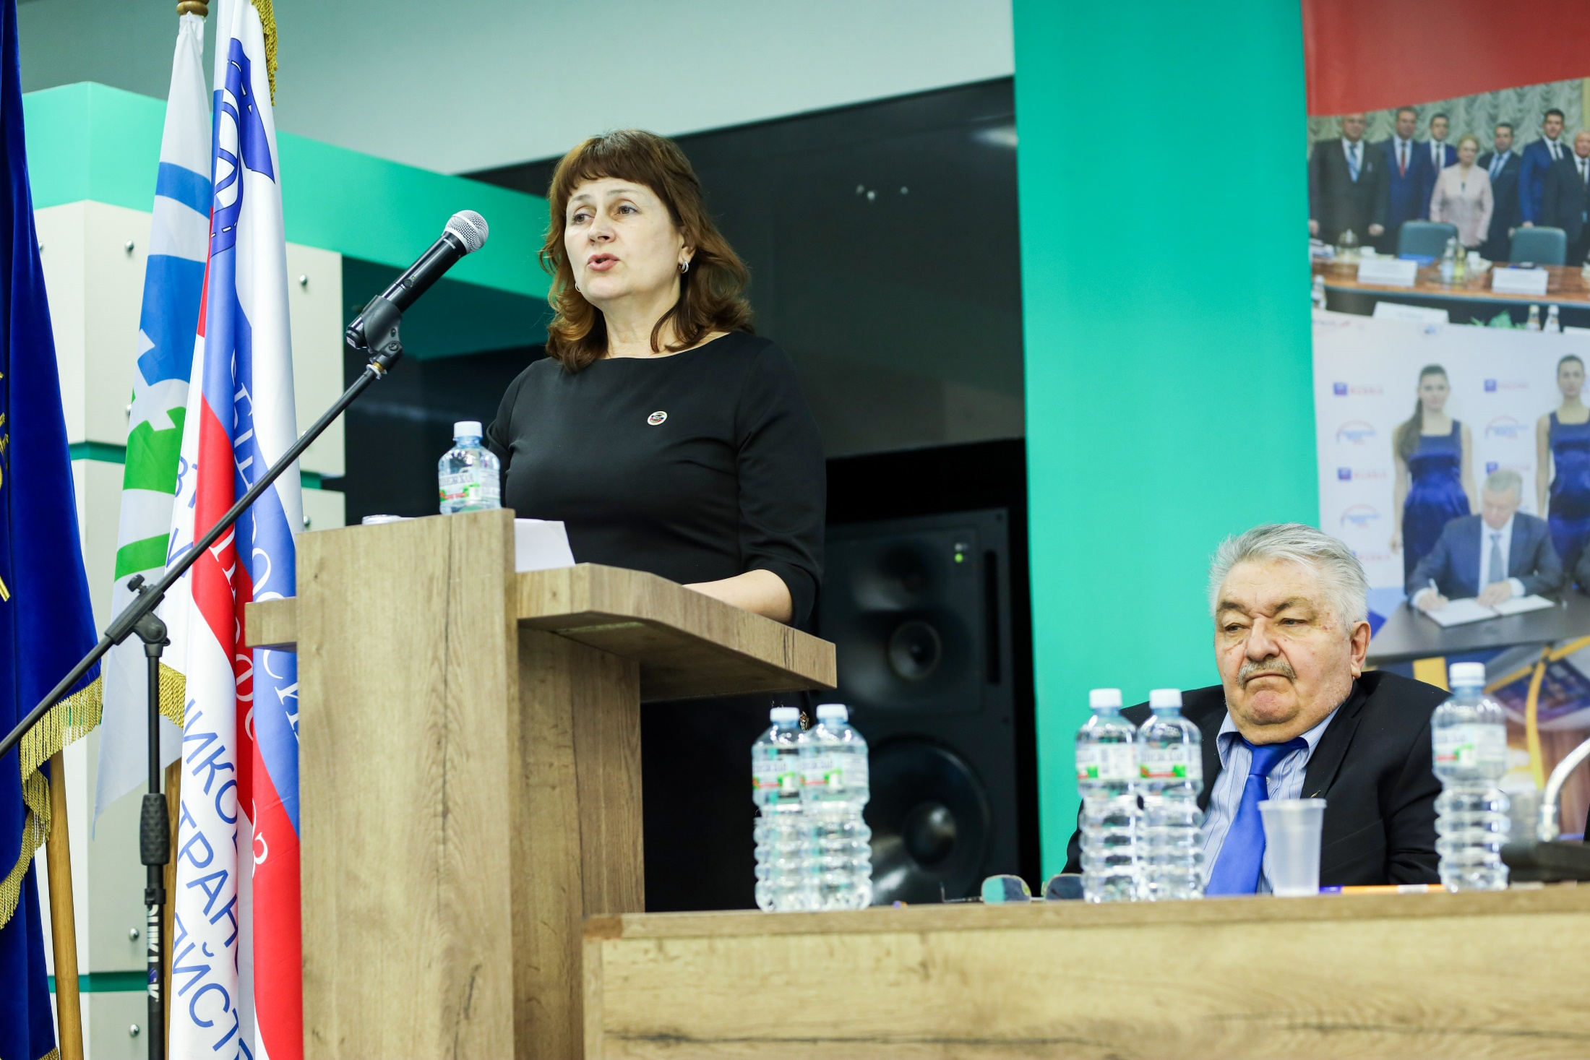
VIII СЪЕЗД ОБЩЕРОССИЙСКОГО ПРОФСОЮЗА РАБОТНИКОВ АВТОМОБИЛЬНОГО ТРАНСПОРТА И ДОРОЖНОГО ХОЗЯЙСТВА
25 мая 2021 года
г.Москва

Slide 52
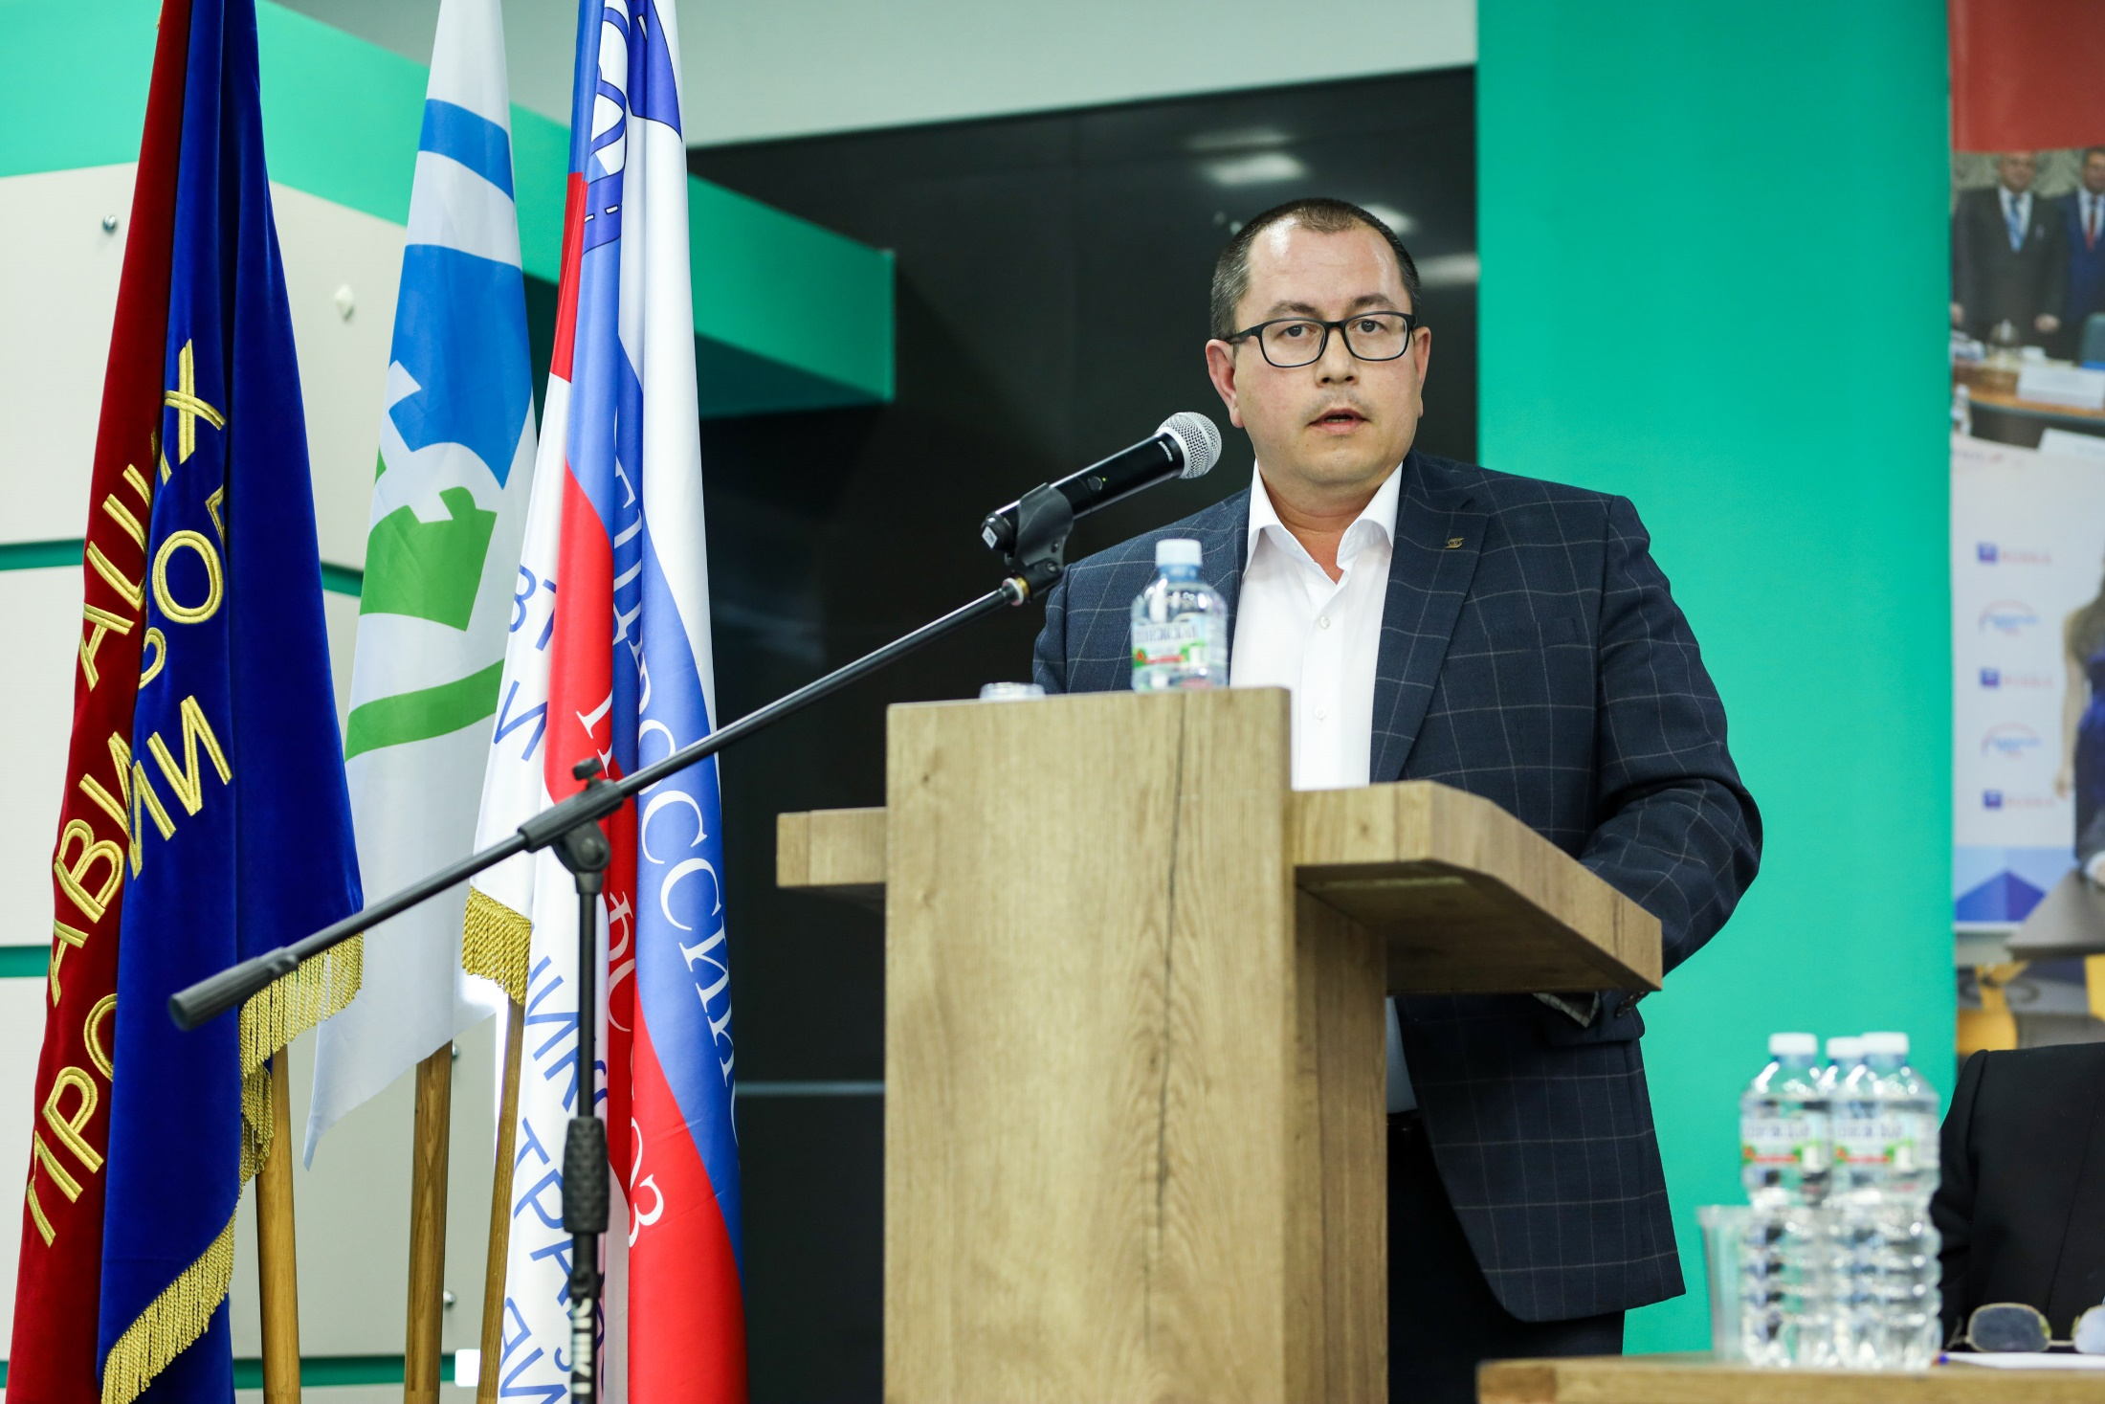
VIII СЪЕЗД ОБЩЕРОССИЙСКОГО ПРОФСОЮЗА РАБОТНИКОВ АВТОМОБИЛЬНОГО ТРАНСПОРТА И ДОРОЖНОГО ХОЗЯЙСТВА
25 мая 2021 года
г.Москва

Slide 53
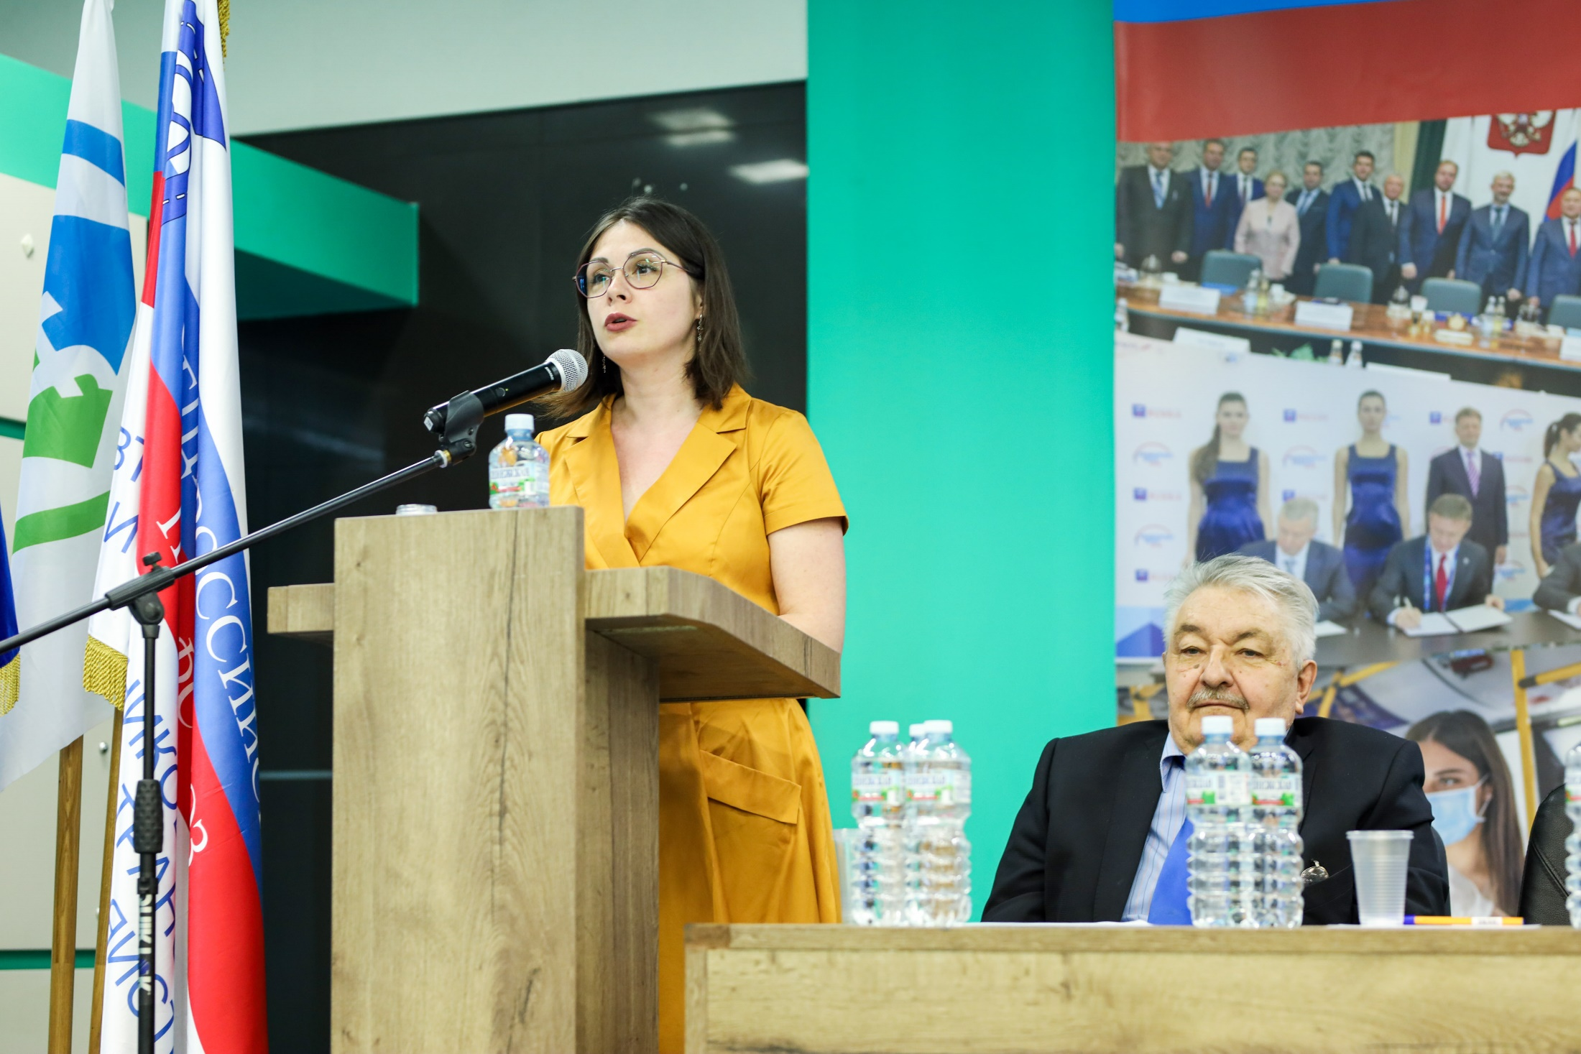
VIII СЪЕЗД ОБЩЕРОССИЙСКОГО ПРОФСОЮЗА РАБОТНИКОВ АВТОМОБИЛЬНОГО ТРАНСПОРТА И ДОРОЖНОГО ХОЗЯЙСТВА
25 мая 2021 года
г.Москва

Slide 54
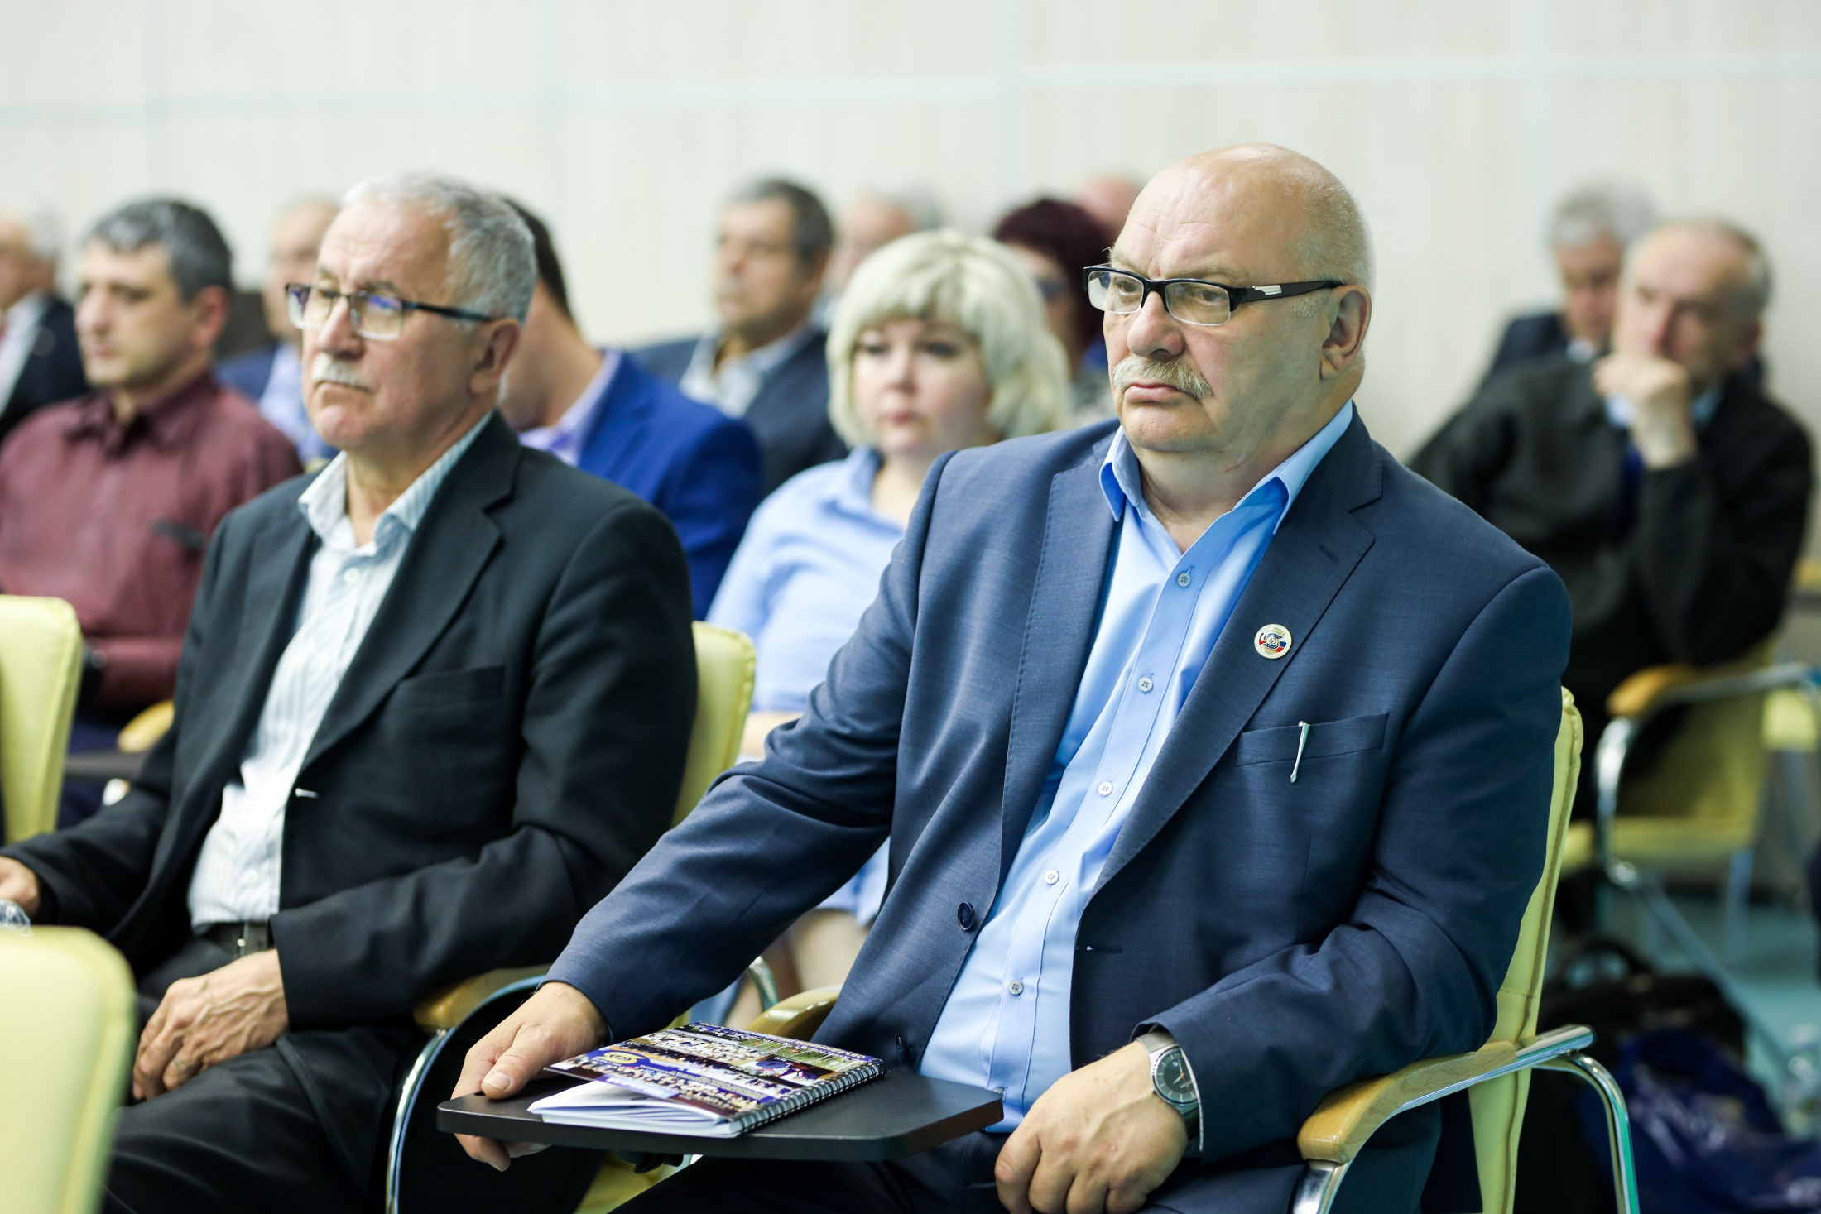
VIII СЪЕЗД ОБЩЕРОССИЙСКОГО ПРОФСОЮЗА РАБОТНИКОВ АВТОМОБИЛЬНОГО ТРАНСПОРТА И ДОРОЖНОГО ХОЗЯЙСТВА
25 мая 2021 года
г.Москва

Slide 55
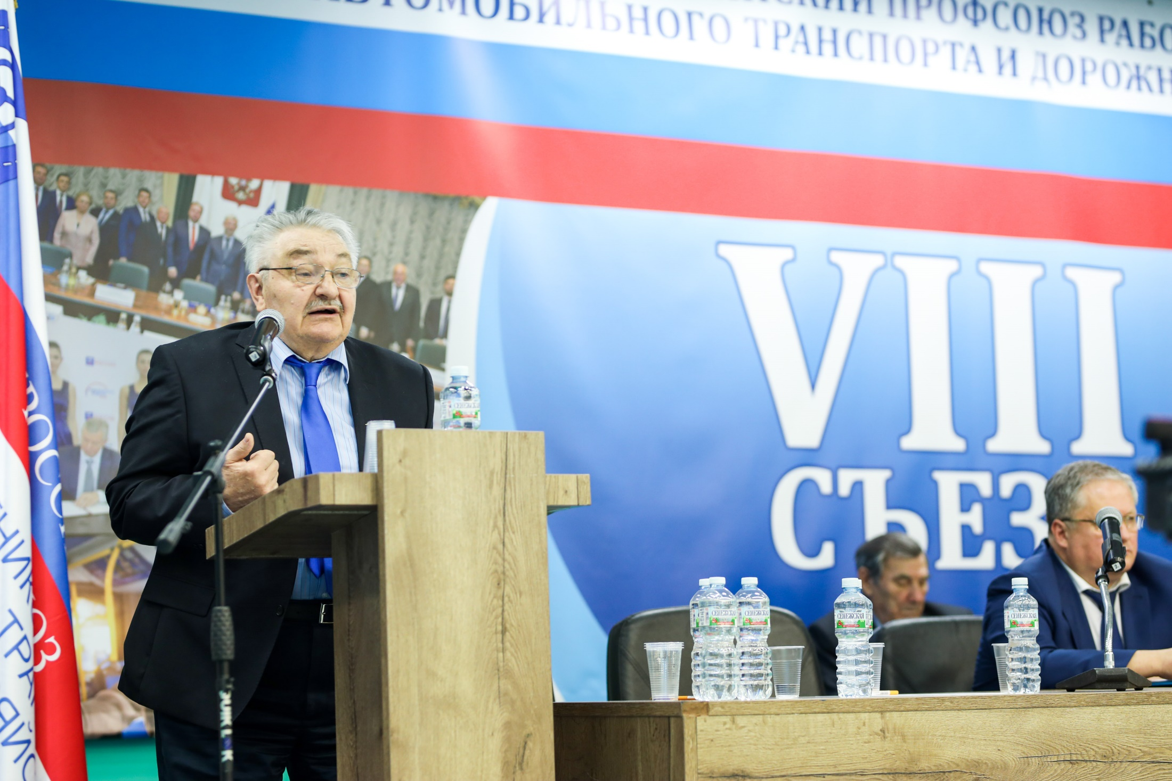
VIII СЪЕЗД ОБЩЕРОССИЙСКОГО ПРОФСОЮЗА РАБОТНИКОВ АВТОМОБИЛЬНОГО ТРАНСПОРТА И ДОРОЖНОГО ХОЗЯЙСТВА
25 мая 2021 года
г.Москва

Slide 56
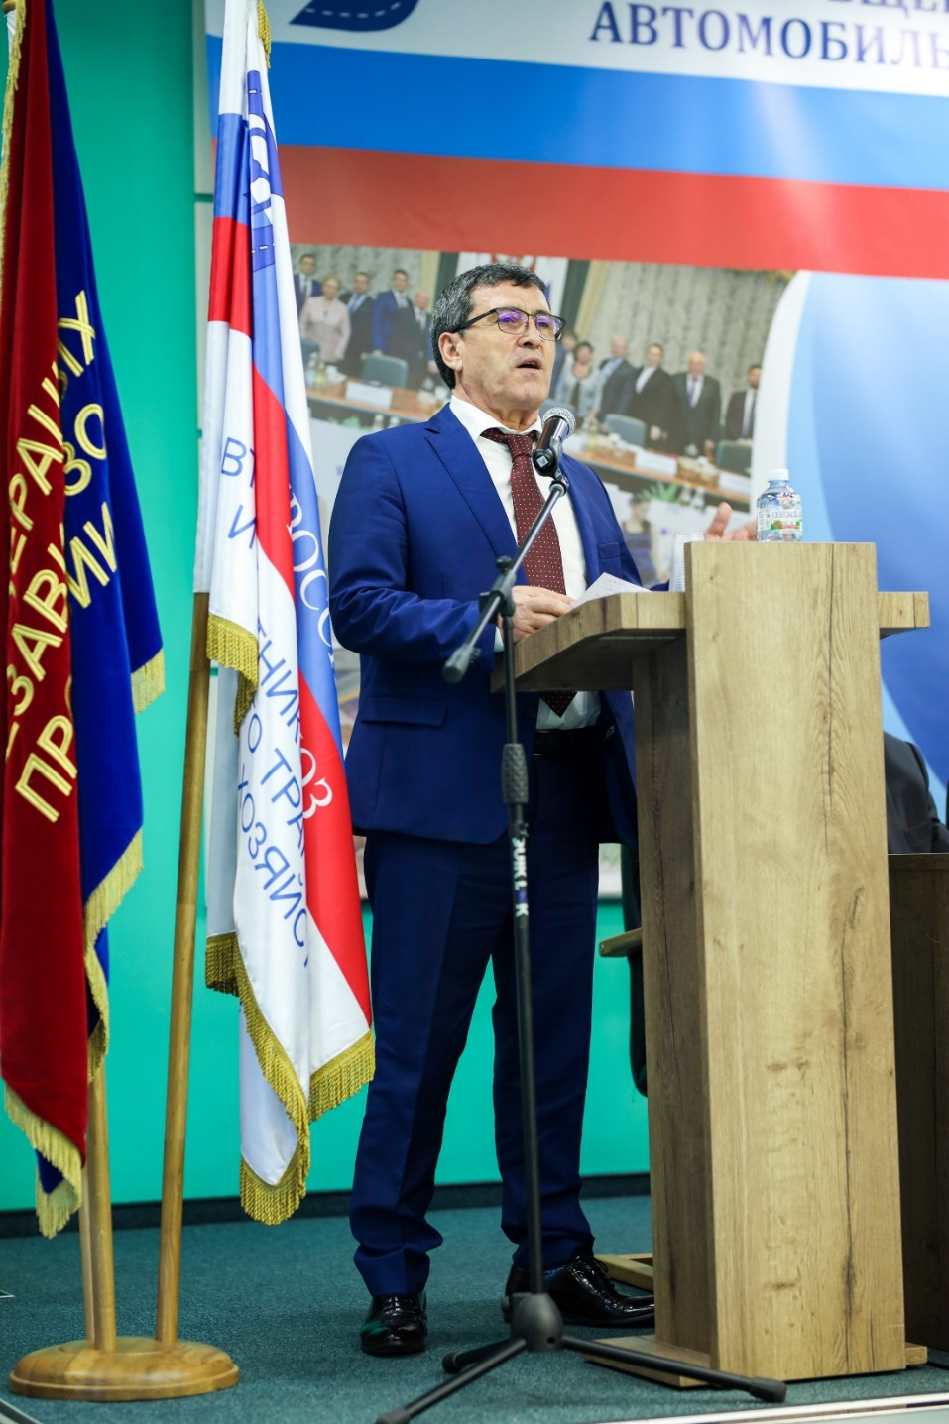
VIII СЪЕЗД ОБЩЕРОССИЙСКОГО ПРОФСОЮЗА РАБОТНИКОВ АВТОМОБИЛЬНОГО ТРАНСПОРТА И ДОРОЖНОГО ХОЗЯЙСТВА
25 мая 2021 года
г.Москва

Slide 57
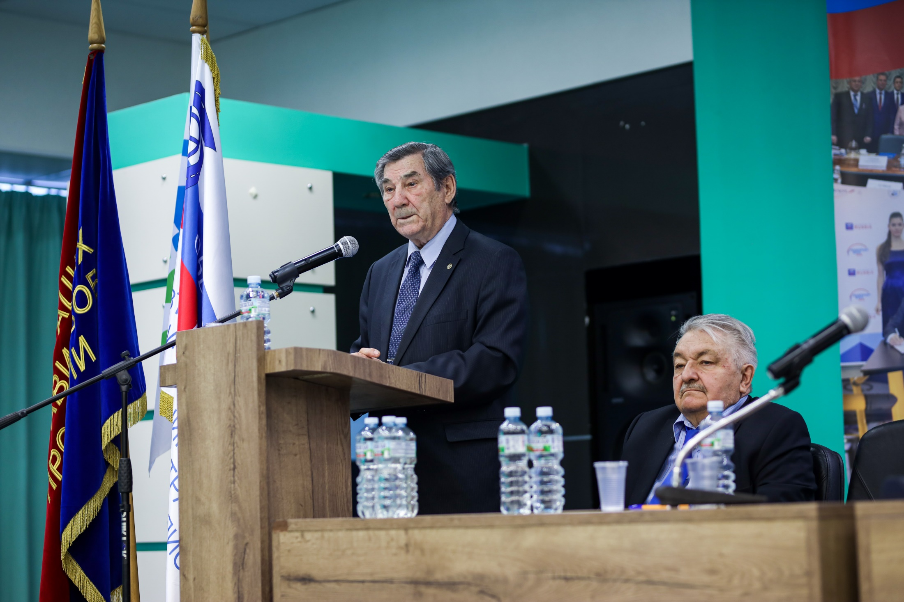
VIII СЪЕЗД ОБЩЕРОССИЙСКОГО ПРОФСОЮЗА РАБОТНИКОВ АВТОМОБИЛЬНОГО ТРАНСПОРТА И ДОРОЖНОГО ХОЗЯЙСТВА
25 мая 2021 года
г.Москва

Slide 58
VIII СЪЕЗД ОБЩЕРОССИЙСКОГО ПРОФСОЮЗА РАБОТНИКОВ АВТОМОБИЛЬНОГО ТРАНСПОРТА И ДОРОЖНОГО ХОЗЯЙСТВА
25 мая 2021 года
г.Москва

Slide 59
VIII СЪЕЗД ОБЩЕРОССИЙСКОГО ПРОФСОЮЗА РАБОТНИКОВ АВТОМОБИЛЬНОГО ТРАНСПОРТА И ДОРОЖНОГО ХОЗЯЙСТВА
25 мая 2021 года
г.Москва

Slide 60
VIII СЪЕЗД ОБЩЕРОССИЙСКОГО ПРОФСОЮЗА РАБОТНИКОВ АВТОМОБИЛЬНОГО ТРАНСПОРТА И ДОРОЖНОГО ХОЗЯЙСТВА
25 мая 2021 года
г.Москва

Slide 61
VIII СЪЕЗД ОБЩЕРОССИЙСКОГО ПРОФСОЮЗА РАБОТНИКОВ АВТОМОБИЛЬНОГО ТРАНСПОРТА И ДОРОЖНОГО ХОЗЯЙСТВА
25 мая 2021 года
г.Москва

Slide 62
VIII СЪЕЗД ОБЩЕРОССИЙСКОГО ПРОФСОЮЗА РАБОТНИКОВ АВТОМОБИЛЬНОГО ТРАНСПОРТА И ДОРОЖНОГО ХОЗЯЙСТВА
25 мая 2021 года
г.Москва

Slide 63
VIII СЪЕЗД ОБЩЕРОССИЙСКОГО ПРОФСОЮЗА РАБОТНИКОВ АВТОМОБИЛЬНОГО ТРАНСПОРТА И ДОРОЖНОГО ХОЗЯЙСТВА
25 мая 2021 года
г.Москва

Slide 64
VIII СЪЕЗД ОБЩЕРОССИЙСКОГО ПРОФСОЮЗА РАБОТНИКОВ АВТОМОБИЛЬНОГО ТРАНСПОРТА И ДОРОЖНОГО ХОЗЯЙСТВА
25 мая 2021 года
г.Москва

Slide 65
VIII СЪЕЗД ОБЩЕРОССИЙСКОГО ПРОФСОЮЗА РАБОТНИКОВ АВТОМОБИЛЬНОГО ТРАНСПОРТА И ДОРОЖНОГО ХОЗЯЙСТВА
25 мая 2021 года
г.Москва

Slide 66
VIII СЪЕЗД ОБЩЕРОССИЙСКОГО ПРОФСОЮЗА РАБОТНИКОВ АВТОМОБИЛЬНОГО ТРАНСПОРТА И ДОРОЖНОГО ХОЗЯЙСТВА
25 мая 2021 года
г.Москва

Slide 67
VIII СЪЕЗД ОБЩЕРОССИЙСКОГО ПРОФСОЮЗА РАБОТНИКОВ АВТОМОБИЛЬНОГО ТРАНСПОРТА И ДОРОЖНОГО ХОЗЯЙСТВА
25 мая 2021 года
г.Москва

Slide 68
VIII СЪЕЗД ОБЩЕРОССИЙСКОГО ПРОФСОЮЗА РАБОТНИКОВ АВТОМОБИЛЬНОГО ТРАНСПОРТА И ДОРОЖНОГО ХОЗЯЙСТВА
25 мая 2021 года
г.Москва

Slide 69
VIII СЪЕЗД ОБЩЕРОССИЙСКОГО ПРОФСОЮЗА РАБОТНИКОВ АВТОМОБИЛЬНОГО ТРАНСПОРТА И ДОРОЖНОГО ХОЗЯЙСТВА
25 мая 2021 года
г.Москва

Slide 70
VIII СЪЕЗД ОБЩЕРОССИЙСКОГО ПРОФСОЮЗА РАБОТНИКОВ АВТОМОБИЛЬНОГО ТРАНСПОРТА И ДОРОЖНОГО ХОЗЯЙСТВА
25 мая 2021 года
г.Москва

Slide 71
VIII СЪЕЗД ОБЩЕРОССИЙСКОГО ПРОФСОЮЗА РАБОТНИКОВ АВТОМОБИЛЬНОГО ТРАНСПОРТА И ДОРОЖНОГО ХОЗЯЙСТВА
25 мая 2021 года
г.Москва

Slide 72
VIII СЪЕЗД ОБЩЕРОССИЙСКОГО ПРОФСОЮЗА РАБОТНИКОВ АВТОМОБИЛЬНОГО ТРАНСПОРТА И ДОРОЖНОГО ХОЗЯЙСТВА
25 мая 2021 года
г.Москва

Slide 73
VIII СЪЕЗД ОБЩЕРОССИЙСКОГО ПРОФСОЮЗА РАБОТНИКОВ АВТОМОБИЛЬНОГО ТРАНСПОРТА И ДОРОЖНОГО ХОЗЯЙСТВА
25 мая 2021 года
г.Москва

Slide 74
VIII СЪЕЗД ОБЩЕРОССИЙСКОГО ПРОФСОЮЗА РАБОТНИКОВ АВТОМОБИЛЬНОГО ТРАНСПОРТА И ДОРОЖНОГО ХОЗЯЙСТВА
25 мая 2021 года
г.Москва

Slide 75
VIII СЪЕЗД ОБЩЕРОССИЙСКОГО ПРОФСОЮЗА РАБОТНИКОВ АВТОМОБИЛЬНОГО ТРАНСПОРТА И ДОРОЖНОГО ХОЗЯЙСТВА
25 мая 2021 года
г.Москва

Slide 76
VIII СЪЕЗД ОБЩЕРОССИЙСКОГО ПРОФСОЮЗА РАБОТНИКОВ АВТОМОБИЛЬНОГО ТРАНСПОРТА И ДОРОЖНОГО ХОЗЯЙСТВА
25 мая 2021 года
г.Москва

Slide 77
VIII СЪЕЗД ОБЩЕРОССИЙСКОГО ПРОФСОЮЗА РАБОТНИКОВ АВТОМОБИЛЬНОГО ТРАНСПОРТА И ДОРОЖНОГО ХОЗЯЙСТВА
25 мая 2021 года
г.Москва

Slide 78
VIII СЪЕЗД ОБЩЕРОССИЙСКОГО ПРОФСОЮЗА РАБОТНИКОВ АВТОМОБИЛЬНОГО ТРАНСПОРТА И ДОРОЖНОГО ХОЗЯЙСТВА
25 мая 2021 года
г.Москва

Slide 79
VIII СЪЕЗД ОБЩЕРОССИЙСКОГО ПРОФСОЮЗА РАБОТНИКОВ АВТОМОБИЛЬНОГО ТРАНСПОРТА И ДОРОЖНОГО ХОЗЯЙСТВА
25 мая 2021 года
г.Москва

Slide 80
VIII СЪЕЗД ОБЩЕРОССИЙСКОГО ПРОФСОЮЗА РАБОТНИКОВ АВТОМОБИЛЬНОГО ТРАНСПОРТА И ДОРОЖНОГО ХОЗЯЙСТВА
25 мая 2021 года
г.Москва

Slide 81
VIII СЪЕЗД ОБЩЕРОССИЙСКОГО ПРОФСОЮЗА РАБОТНИКОВ АВТОМОБИЛЬНОГО ТРАНСПОРТА И ДОРОЖНОГО ХОЗЯЙСТВА
25 мая 2021 года
г.Москва

Slide 82
VIII СЪЕЗД ОБЩЕРОССИЙСКОГО ПРОФСОЮЗА РАБОТНИКОВ АВТОМОБИЛЬНОГО ТРАНСПОРТА И ДОРОЖНОГО ХОЗЯЙСТВА
25 мая 2021 года
г.Москва

